Slide 1
MATKARAPORTTI
Minna Toikkanen
Puutarha-alan ammattitutkinto, floristi
15.10-15.12.2024
Erlangen, Saksa
Wassermann Floristik
Martinsbühler Straße 8
91054 Erlangen
https://wassermann-floristik.de/

Slide 2
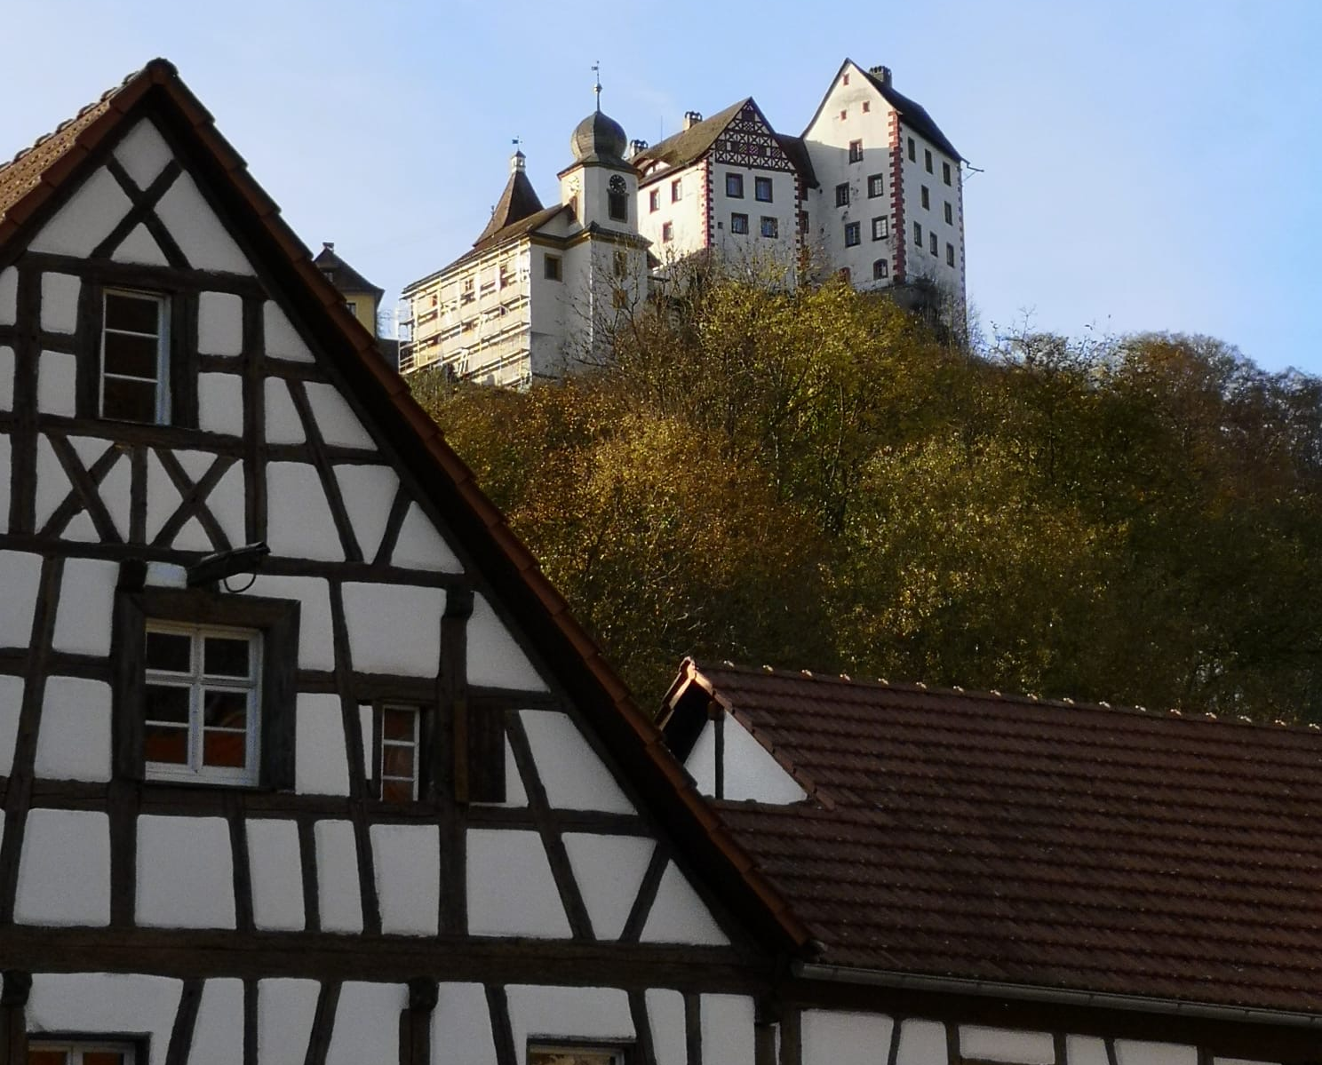
Jaksolle hakeutuminen
Mistä luit ensimmäisen kerran, että sinulla on mahdollista lähteä kv-jaksolle Keudassa? Löysin keudanmatkassa-sivuston ennen opiskelujen aloittamista, kun lueskelin floristiopintojen sisällöstä.
Oliko valmistautumisesi kv-jaksolle riittävää? Vastasiko odotukset jakson todellisuutta? Valmistautuminen oli riittävää, paitsi saksankielentaito olisi toki voinut olla parempi. Odotukset vastasi todellisuutta koska odotin huippureissua ja sitä se oli.
Mitä mieltä olit Keudan antamasta valmennuksesta? Oliko se riittävää? Oikein riittävää ja varmasti hyödyllinen nuorille ja muille sellaisille jotka ei ole omatoimimatkailua harrastaneet
Tuleeko mieleesi kv-jaksoon liittyviä asioita, joista olisi ollut hyvä kuulla kv-valmennuksessa tai joista olisit halunnut tietää etukäteen? Ei tule mitään sellaista mieleen

Slide 3
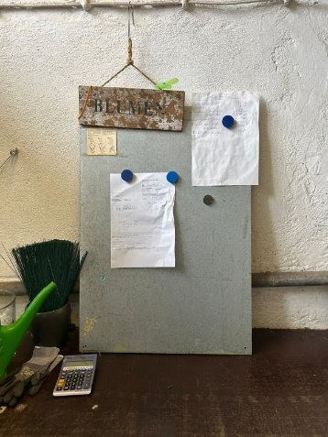
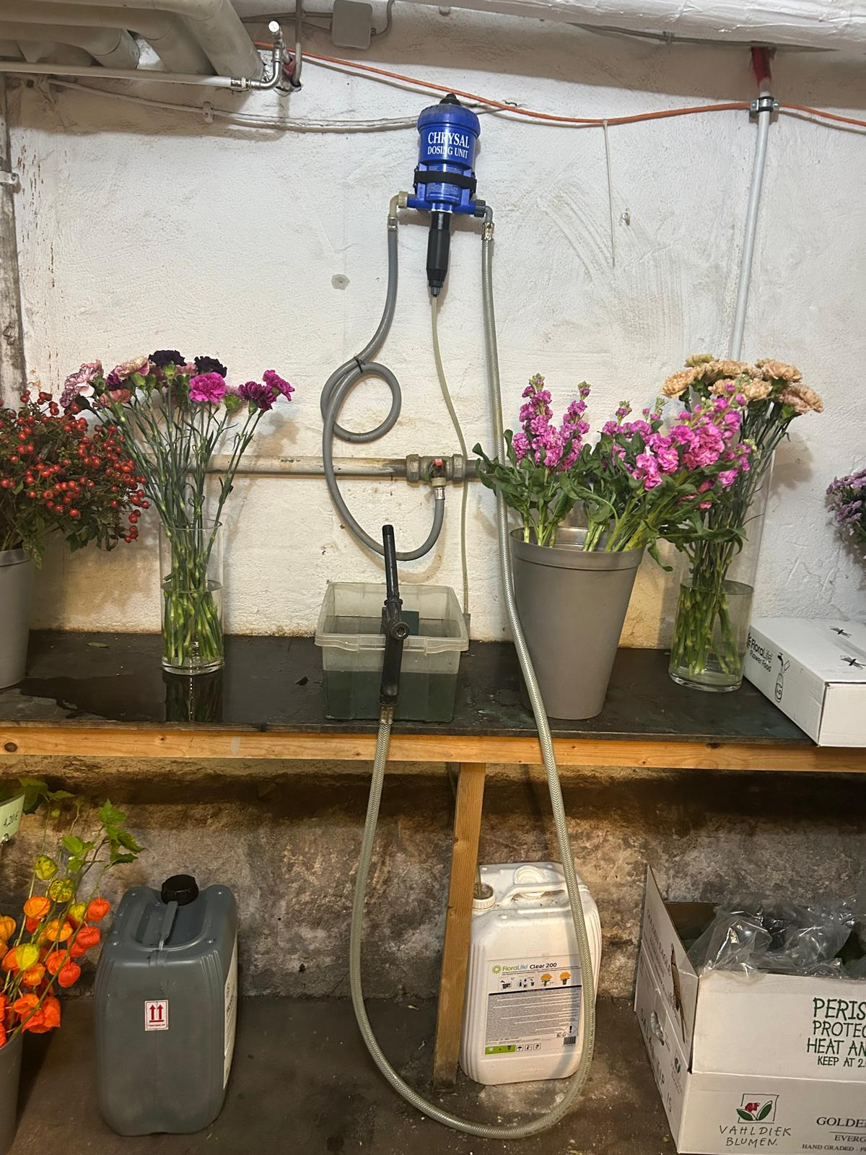
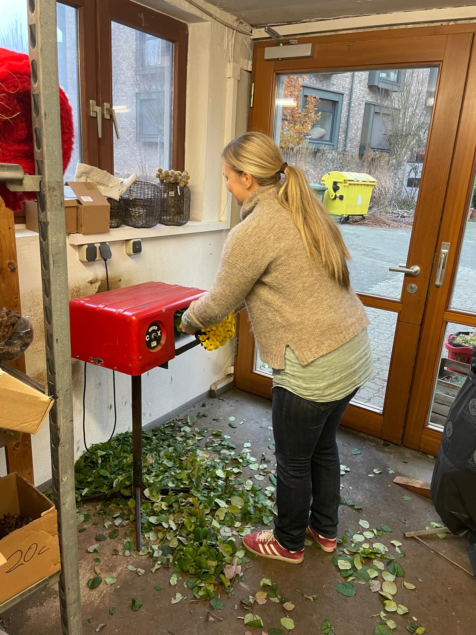
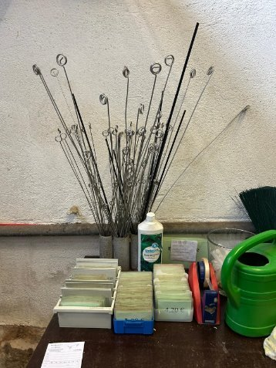
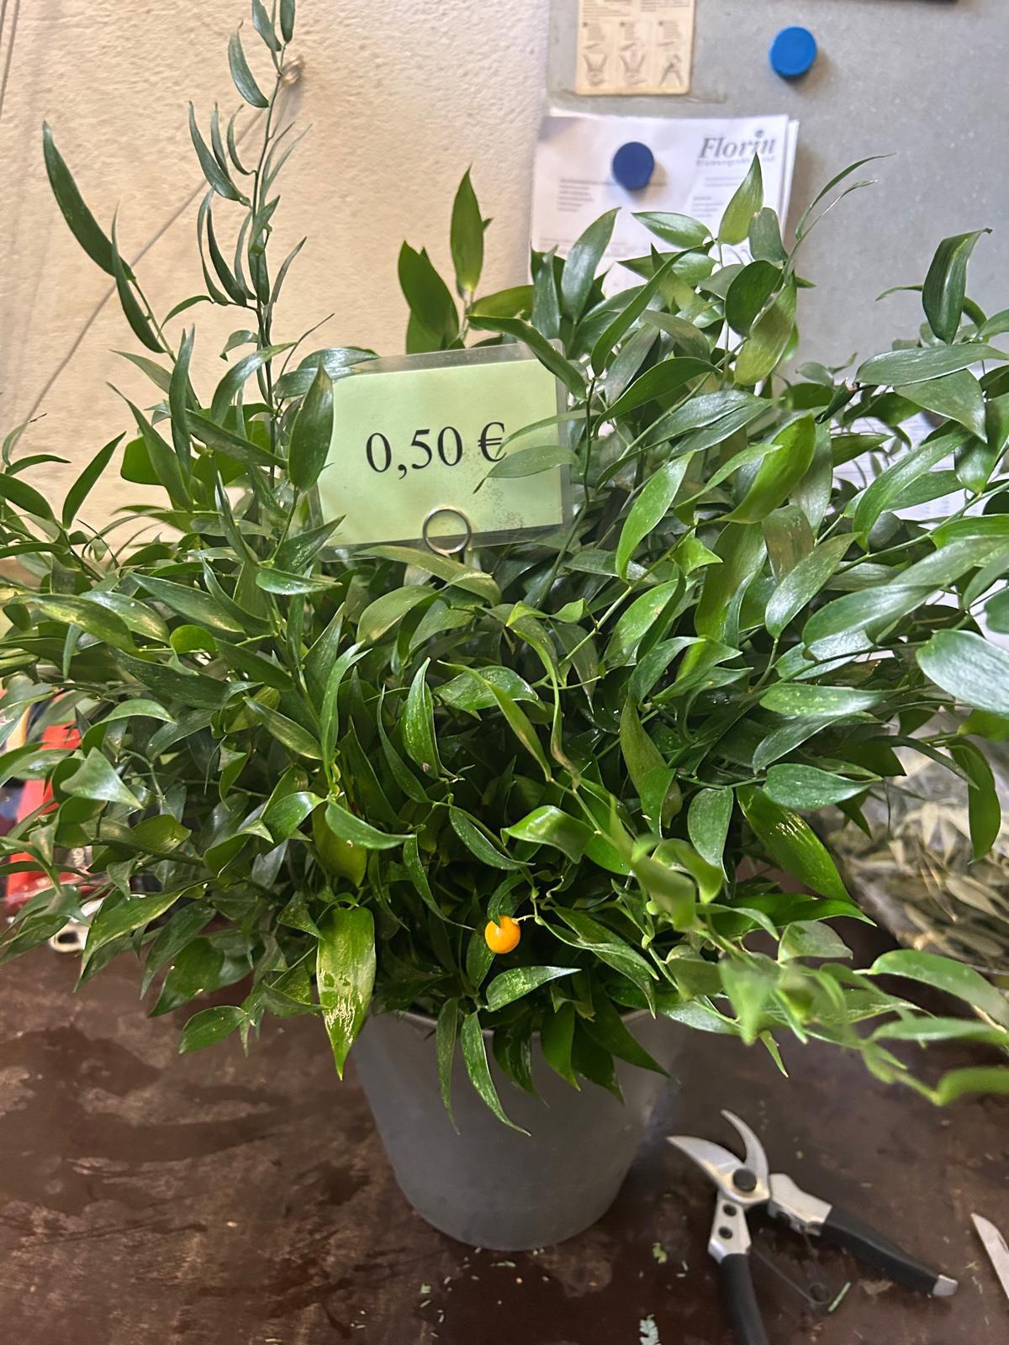
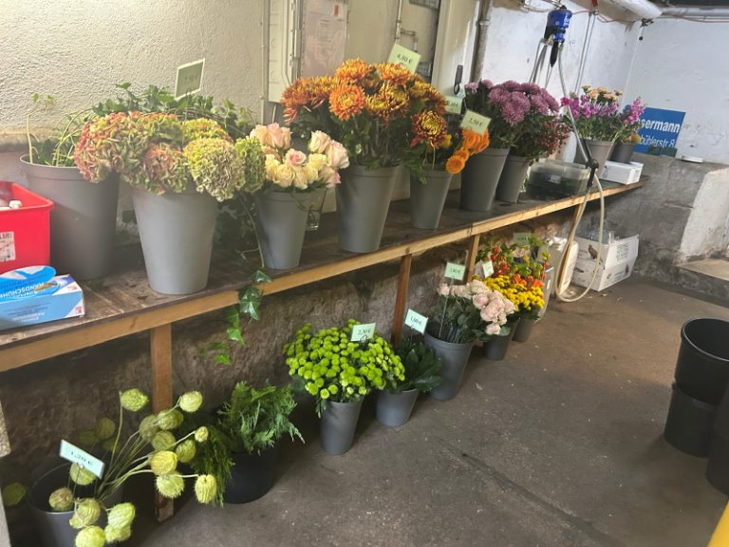
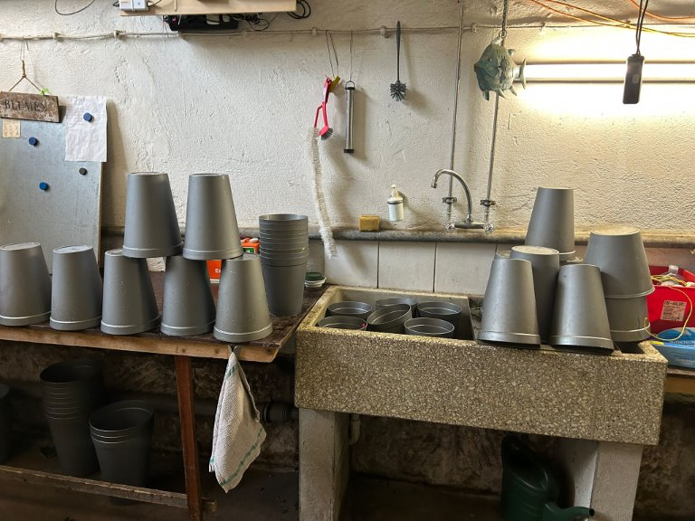
Työssäoppimisjakso
Työpaikalla oli pääosin samanlaiset päivittäiset perustyöt kuin Suomessakin kuten leikkokuormien käsittely, tilaustöiden tekeminen, asiakkaiden palveleminen
Joitain eroavaisuuksia kuten:
  Kaikkiin maljakkoihin laitettiin vesi ravinneautomaatin kautta
  Leikkojen varsien putsaaminen koneella
  Myös vihreät hinnoitellaan kappaleittain
  Työajat, kolmena päivänä viikossa 8-18, viikoittain yksi valinnainen lyhyempi työpäivä ja lauantaina 8-13. Sunnuntai ja maanantai kauppa kiinni. Ruokatauko tunnin. Plus kahvitauot.

Slide 4
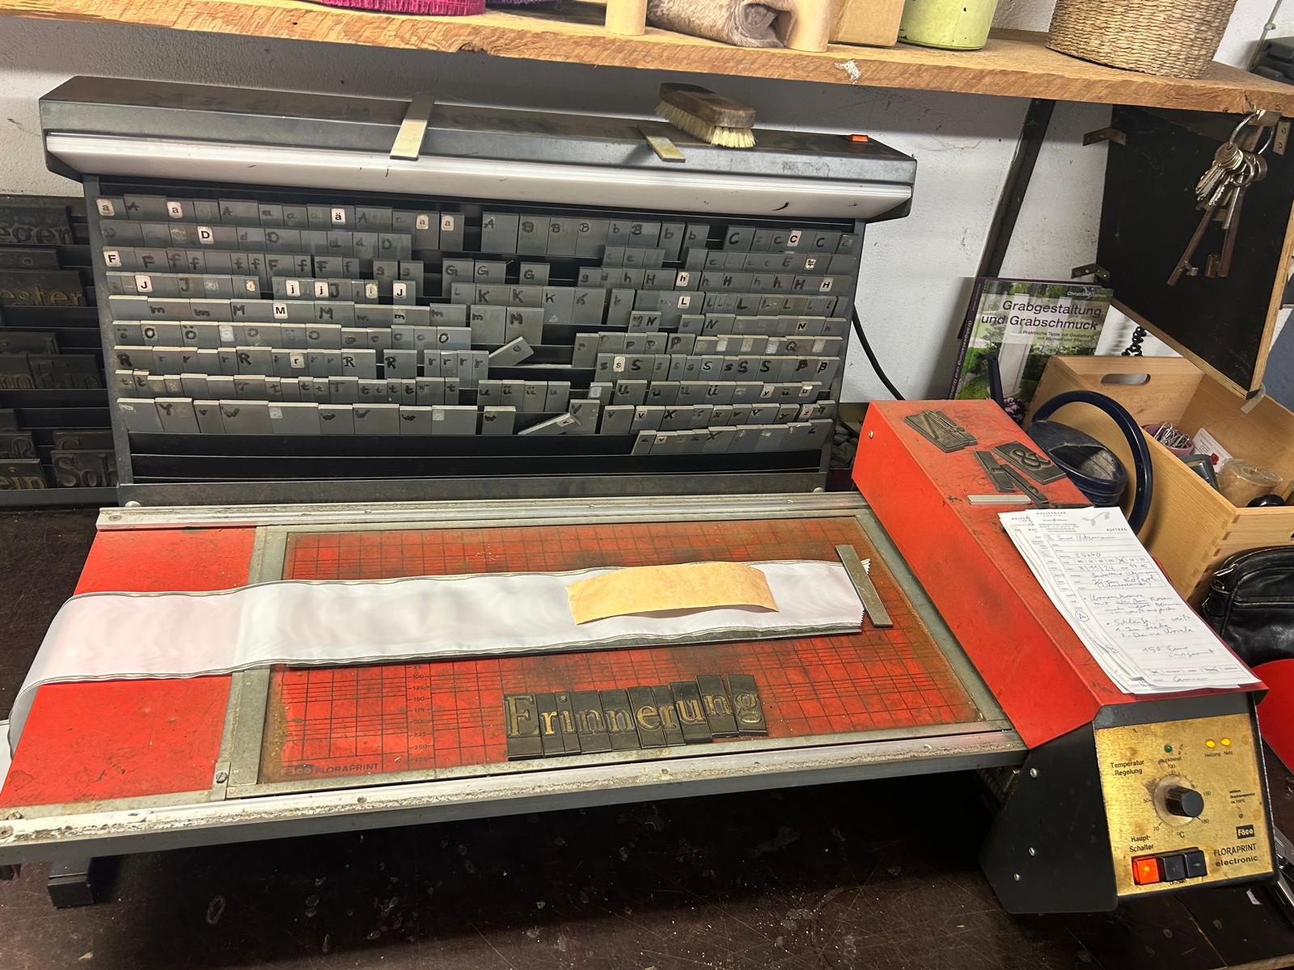
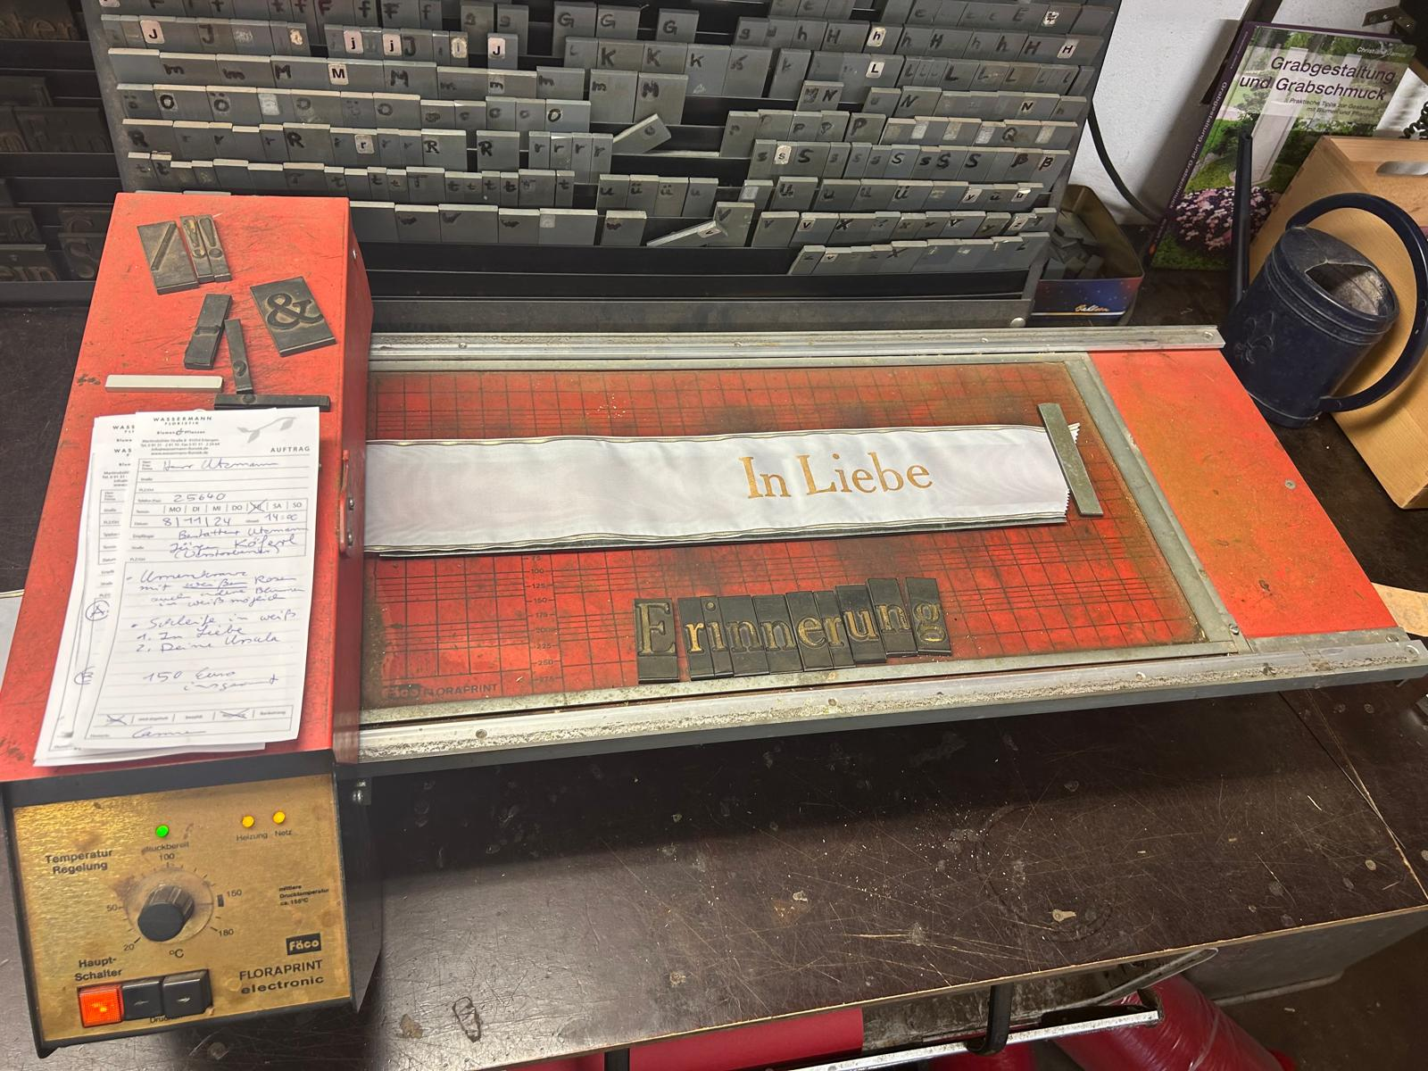
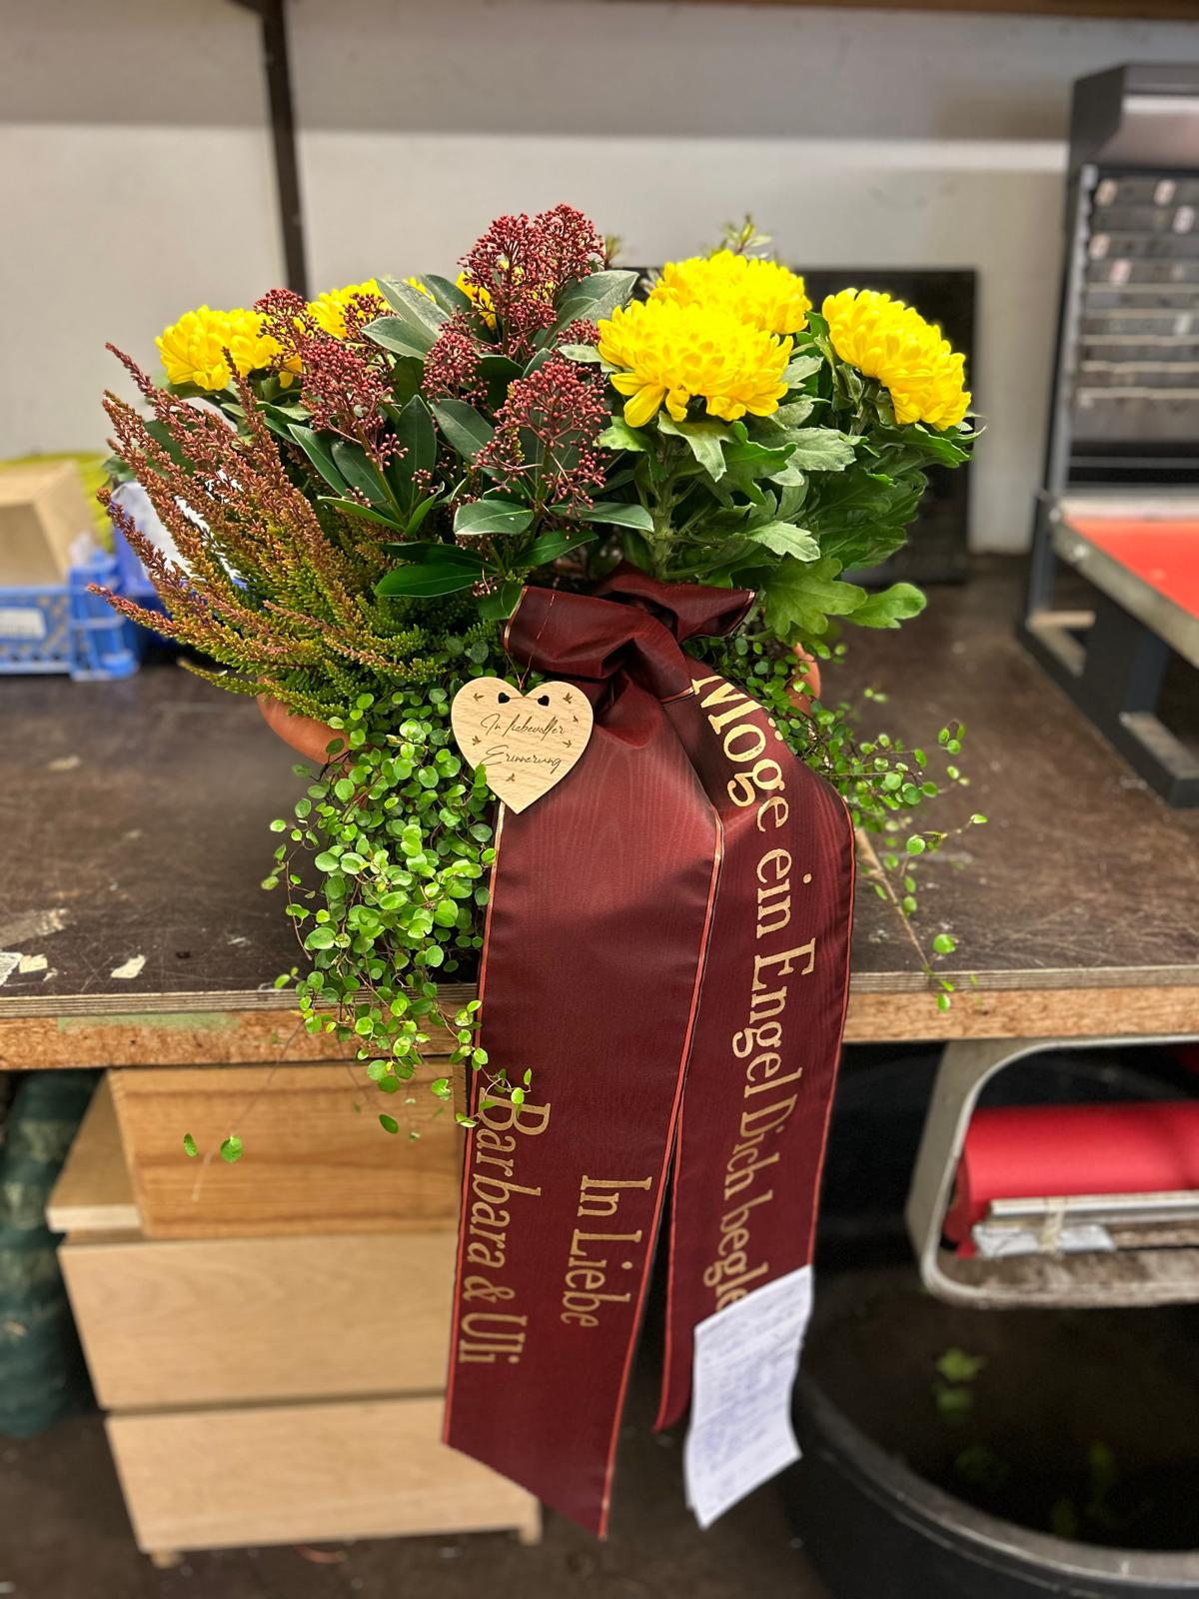
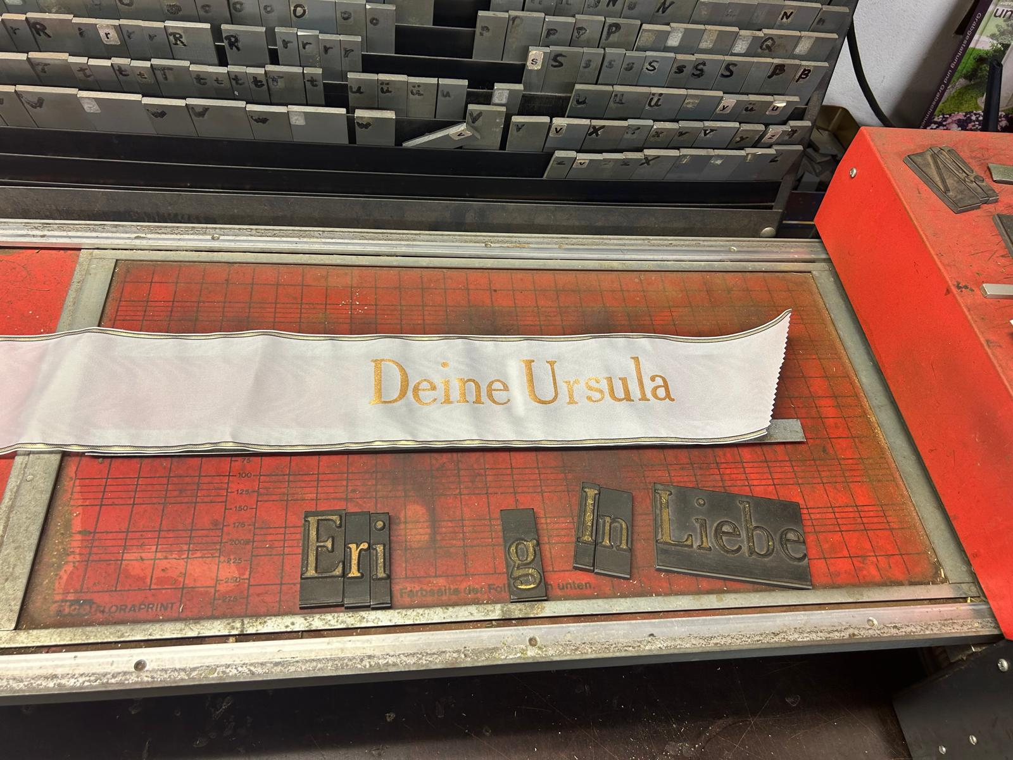
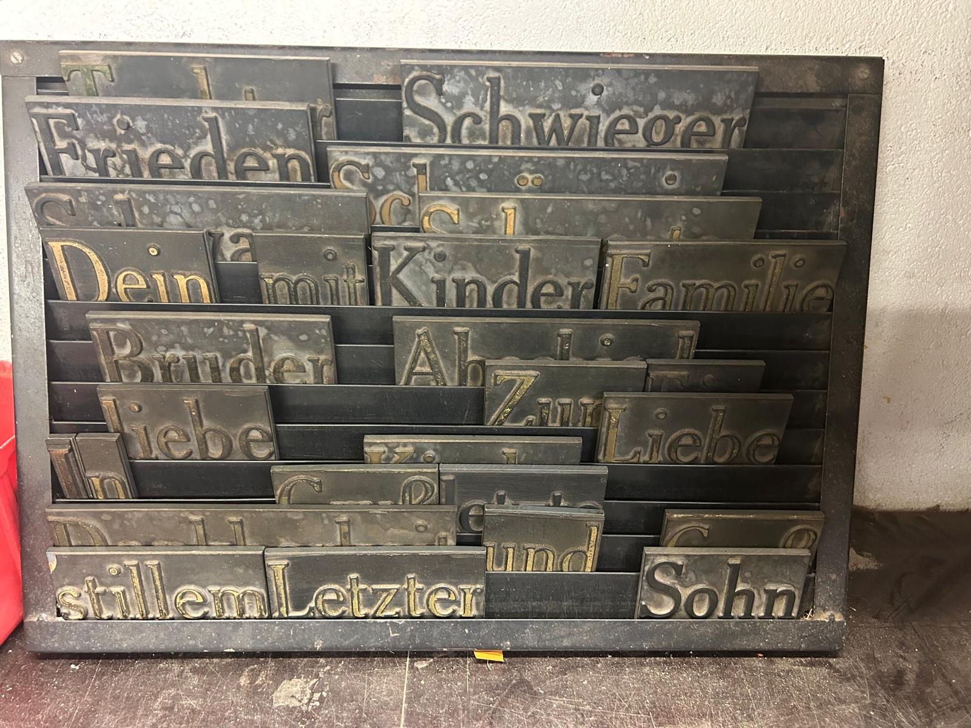
Lisää eroavaisuuksia
Nauhoja ei tekstata käsin vaan ne tehdään erityisellä painokoneella
Monesti hautajaisiin tilataan ruukkuistutus johon tulee tekstatut nauhat

Slide 5
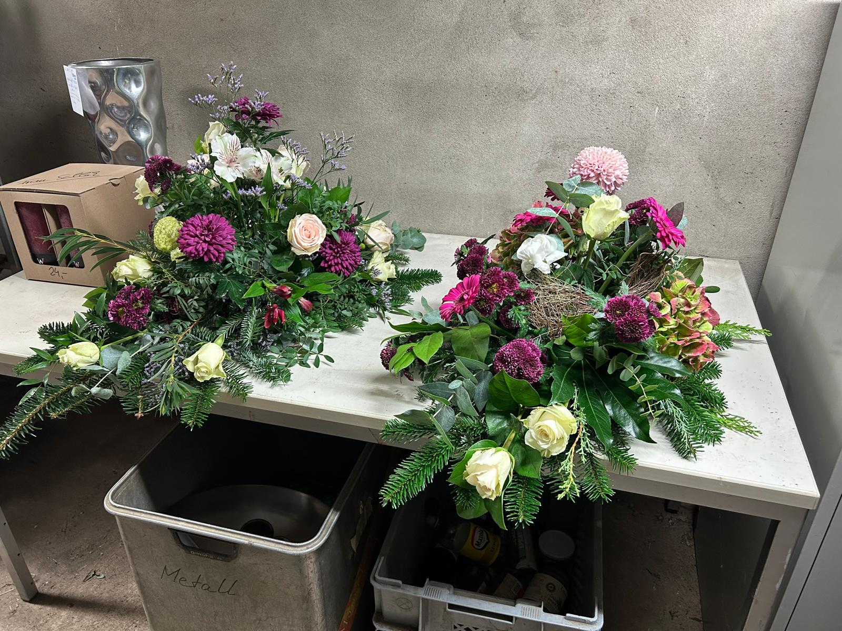
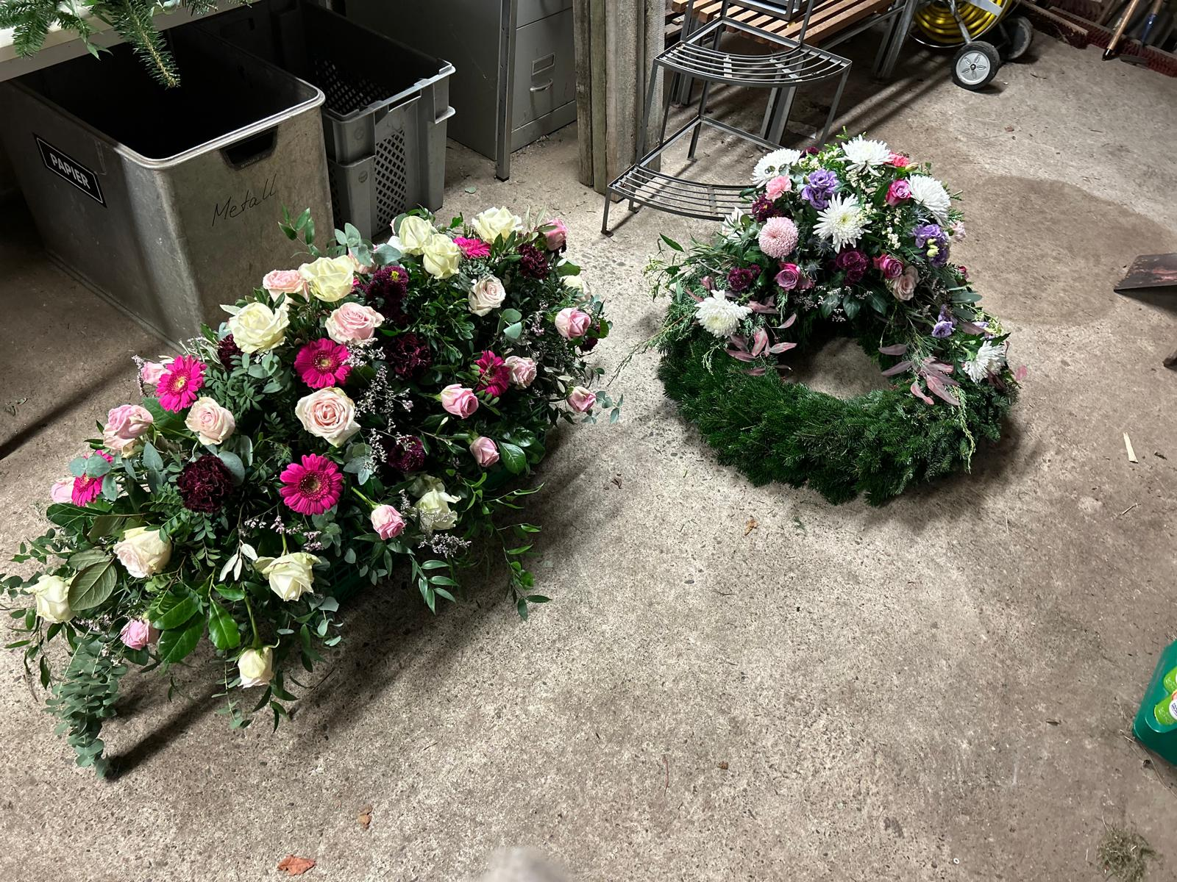
Surusidontaa

Slide 6
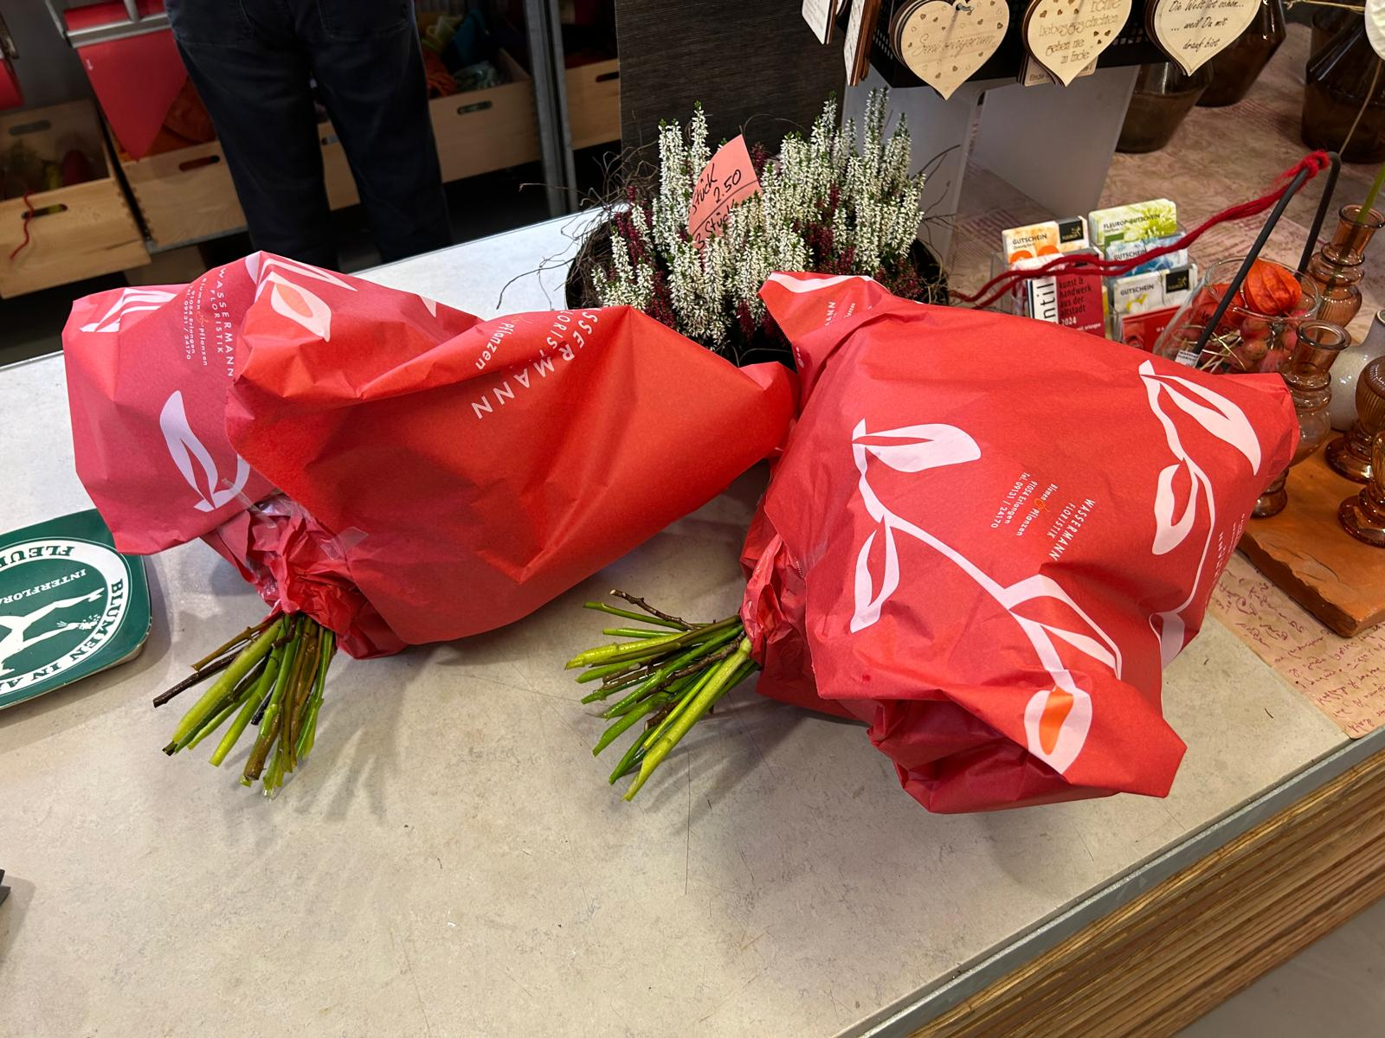
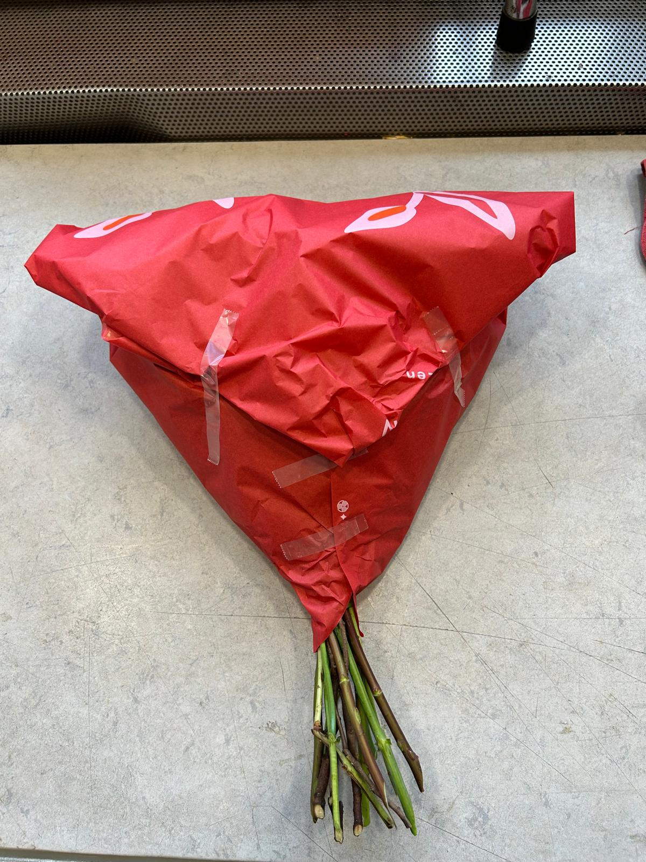
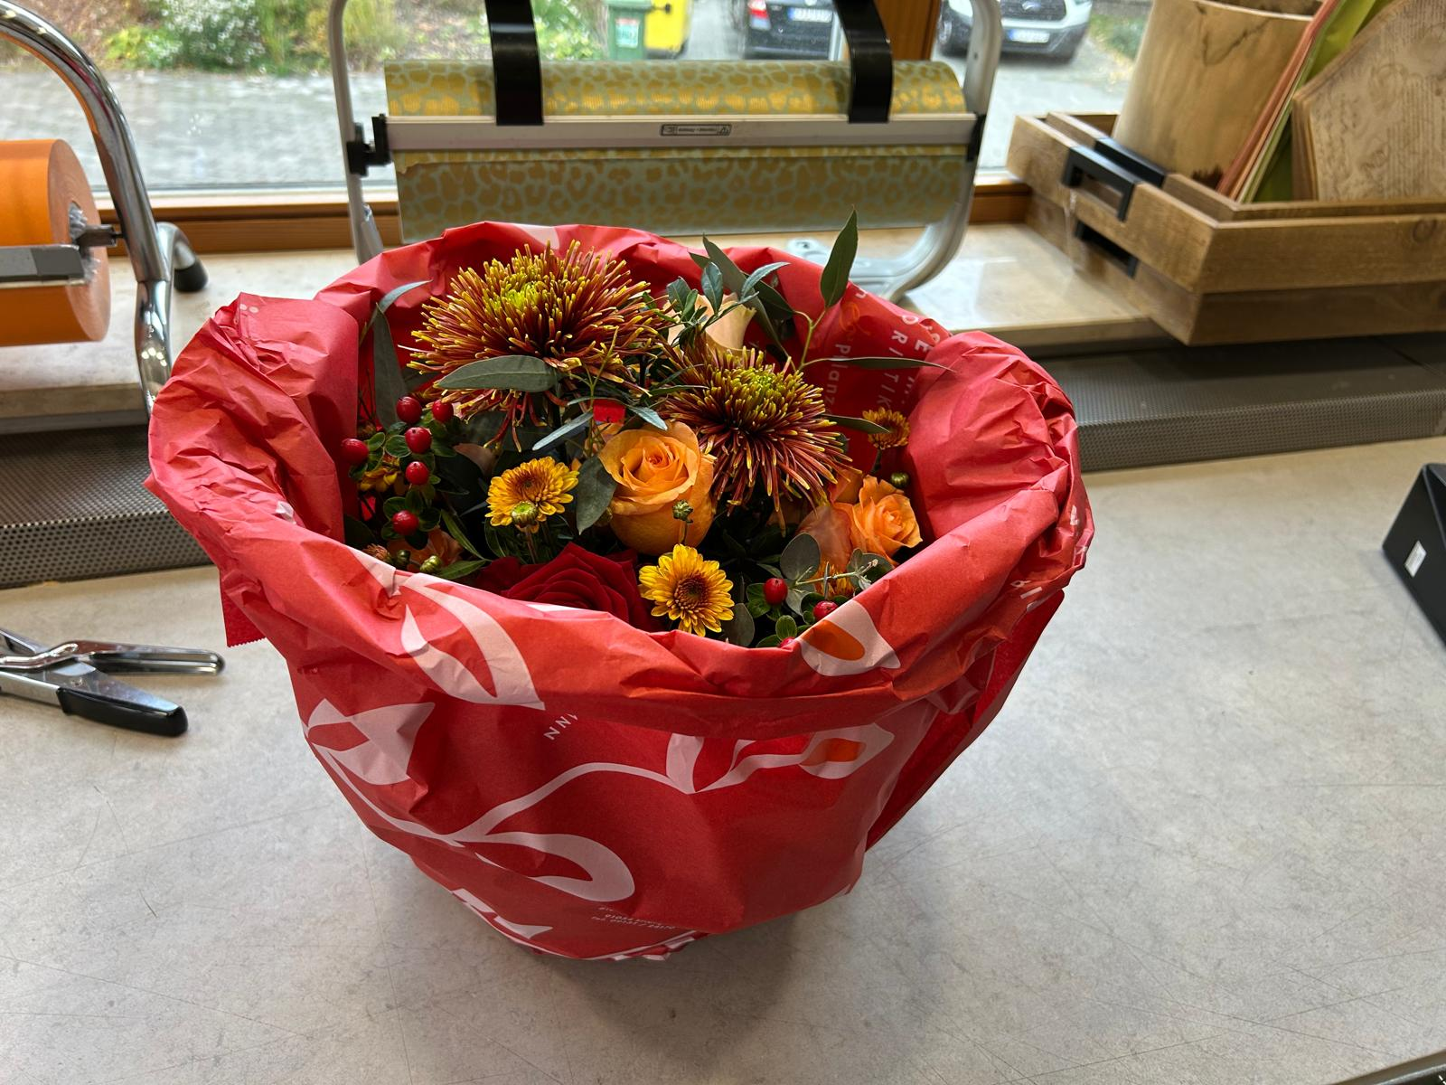
Sidontatöiden pakkaamisessa on eroja
Kimput ja asetelmat asiakkaalle pakataan hyvin yksinkertaisesti, ilman kosteutta ja jos on pitempään ilman vettä, niin asiakasta vain neuvotaan leikkaamaan uudet imupinnat. Ei sellofaania.

Slide 7
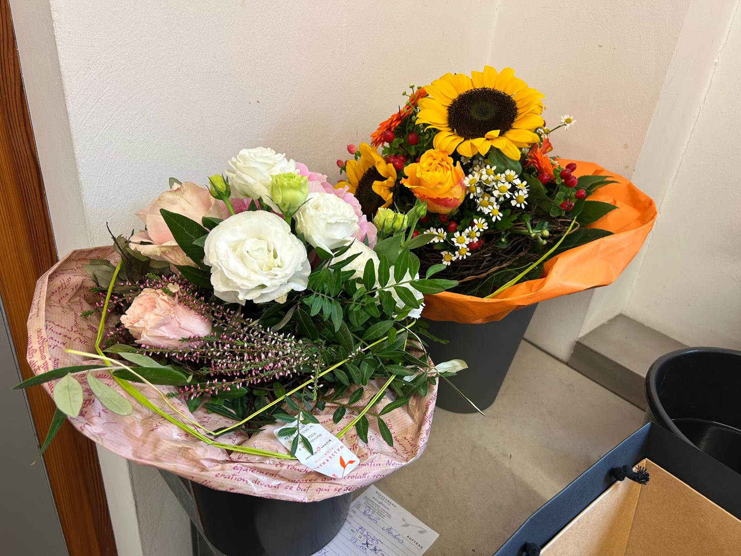
Toki pakkaaminen myös asiakkaan toiveiden mukaan

Slide 8
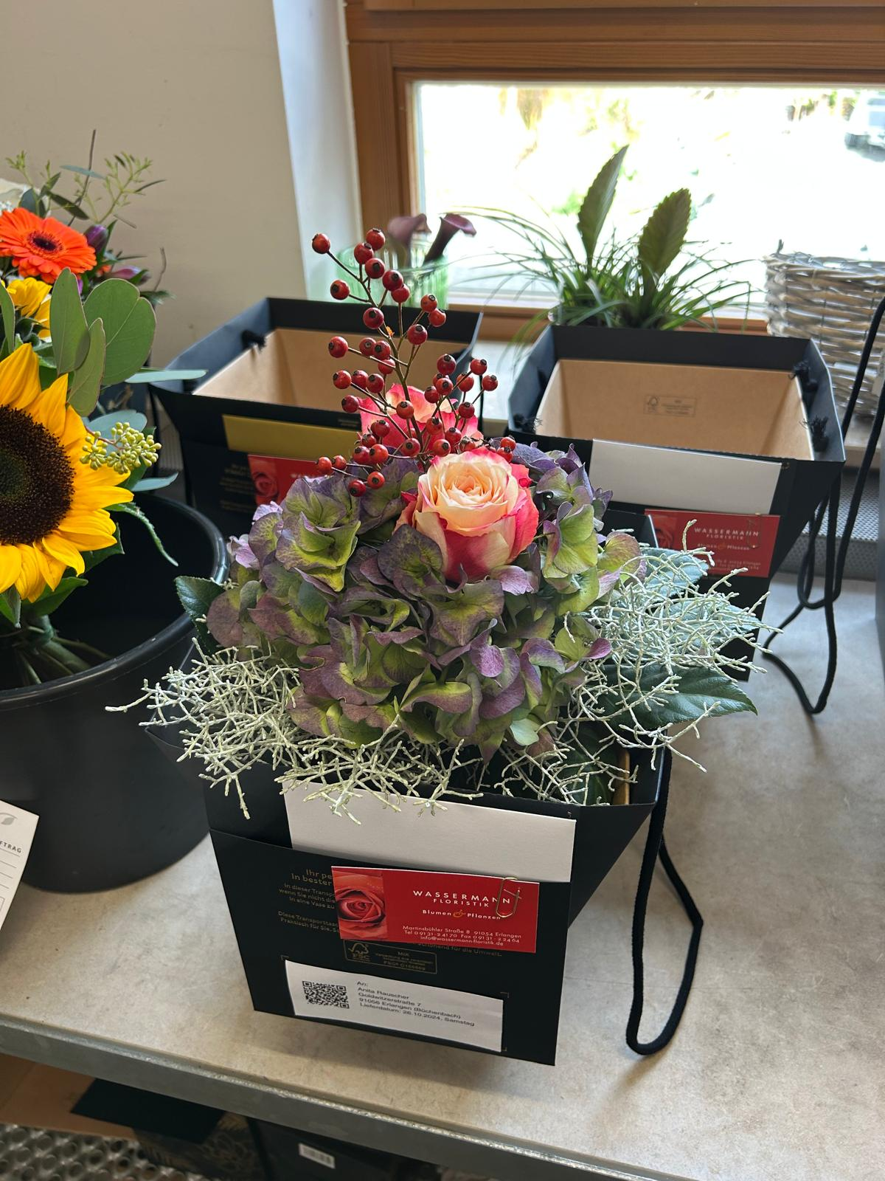
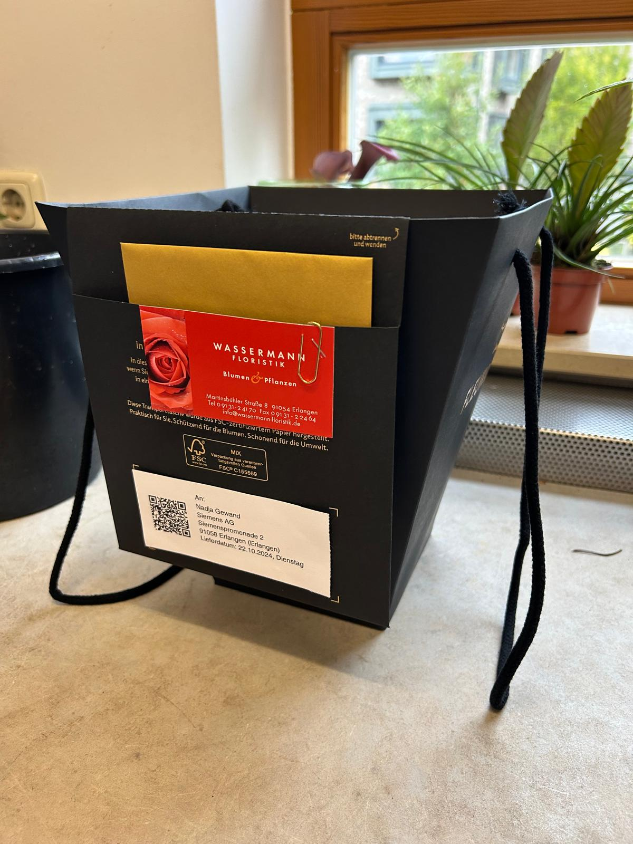
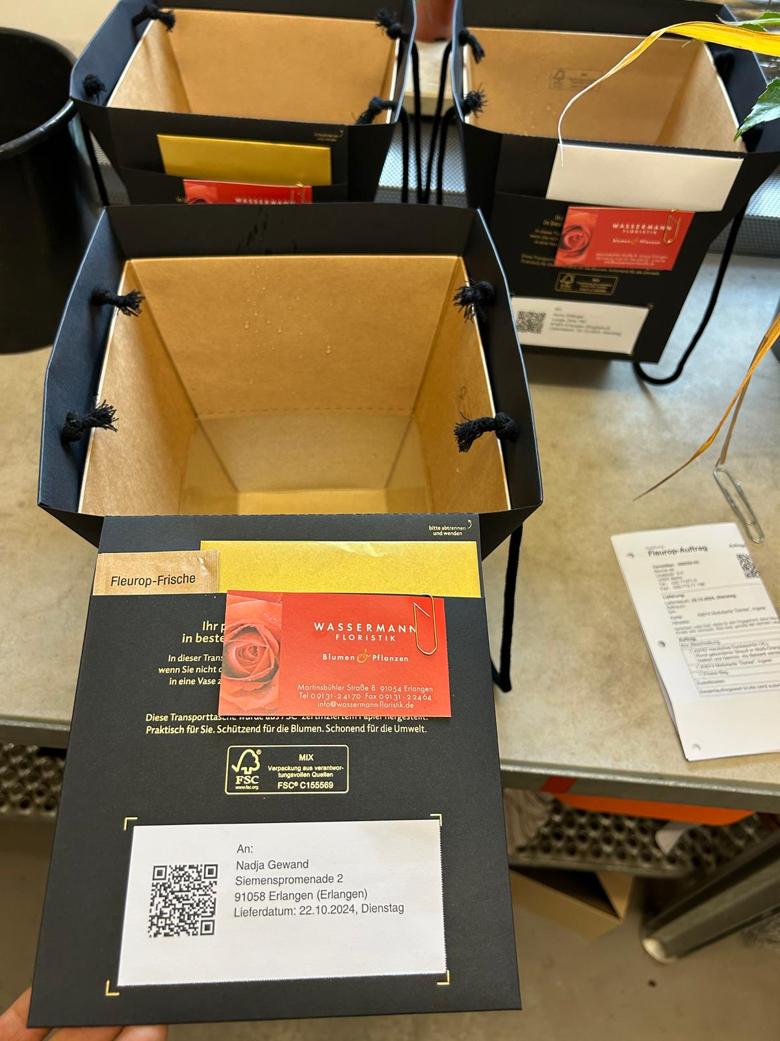
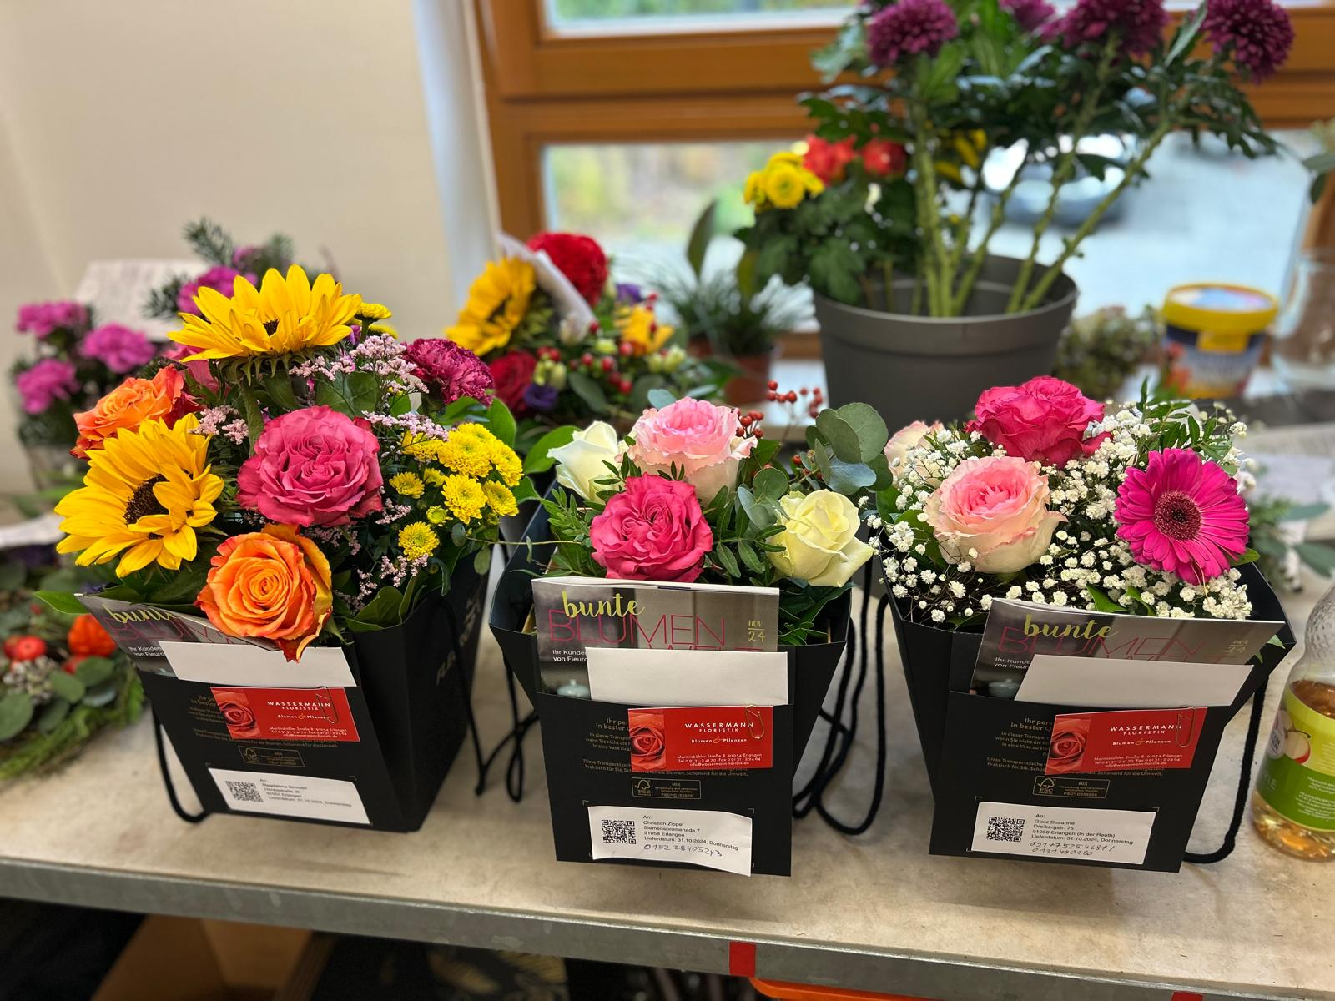
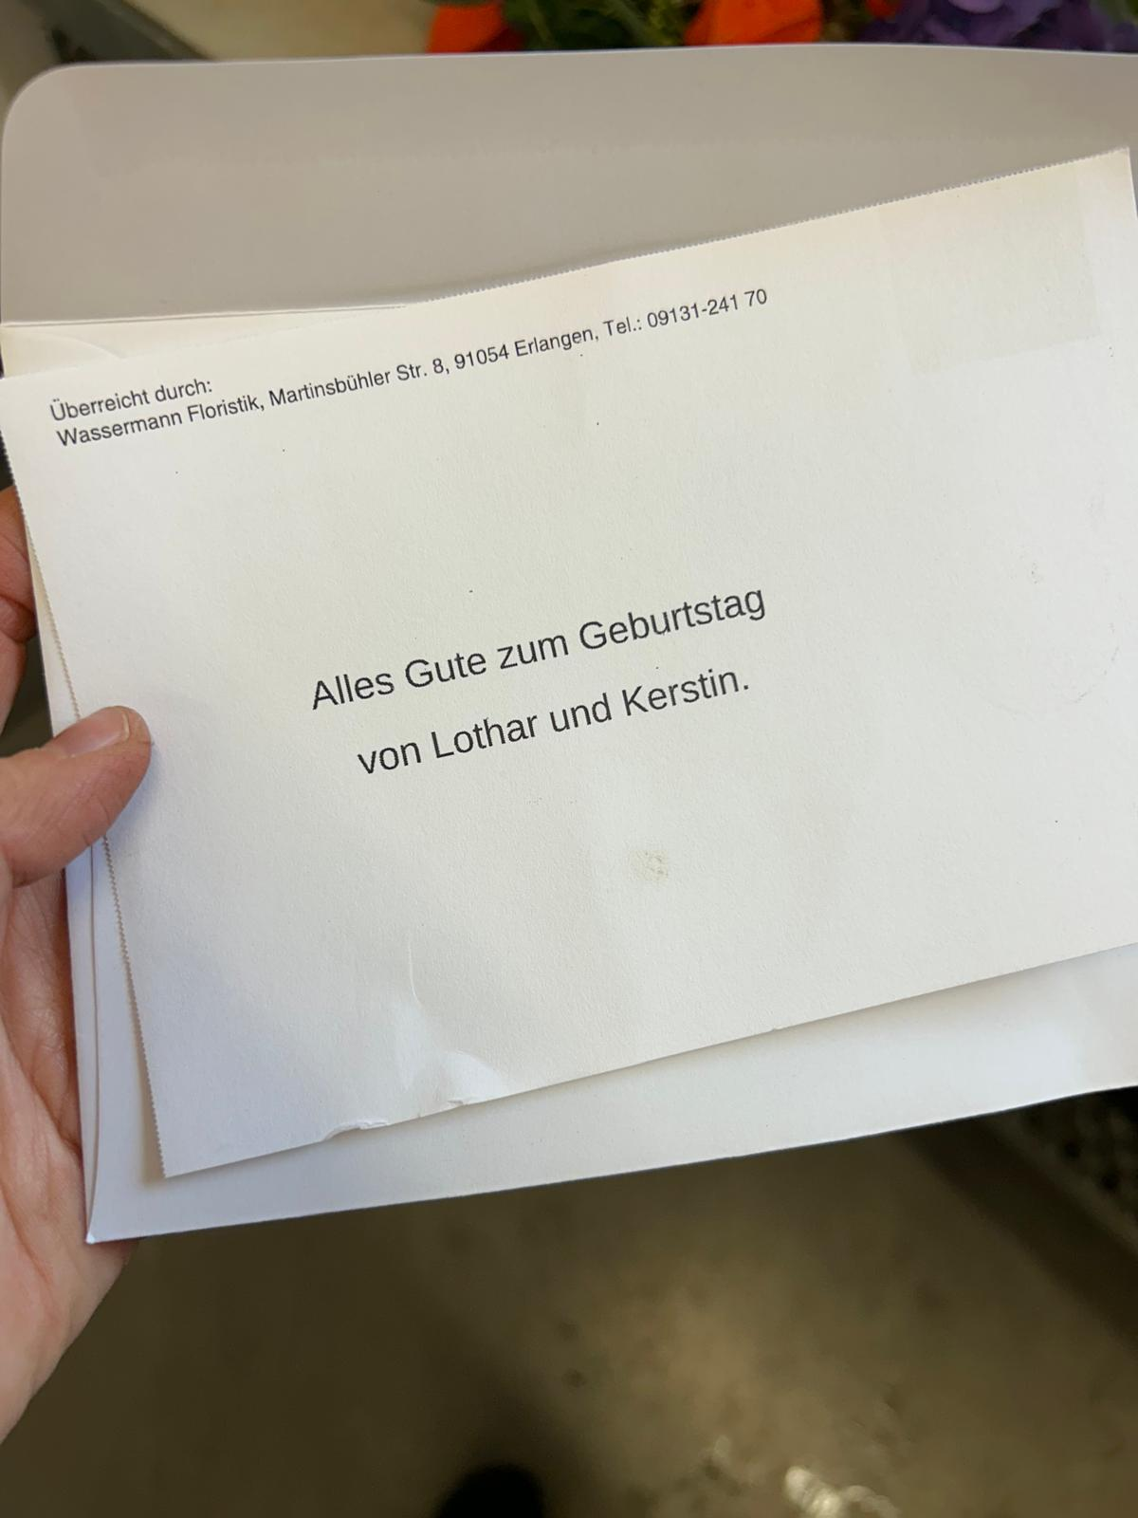
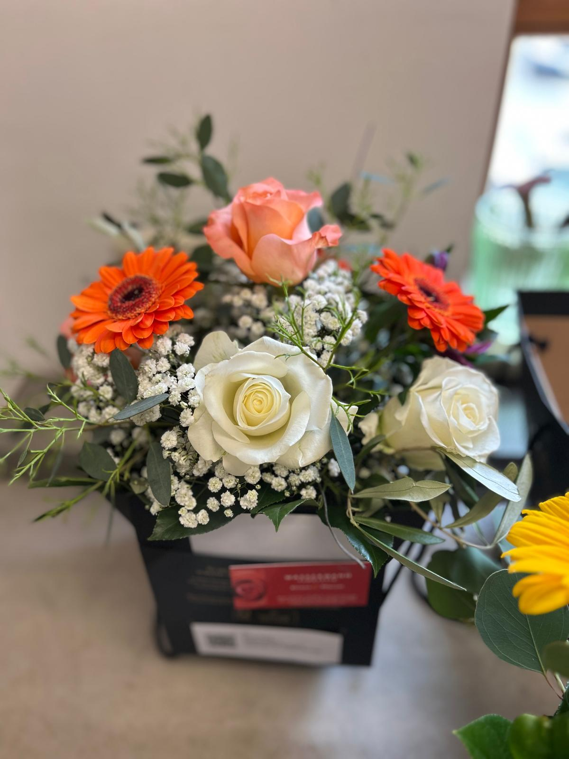
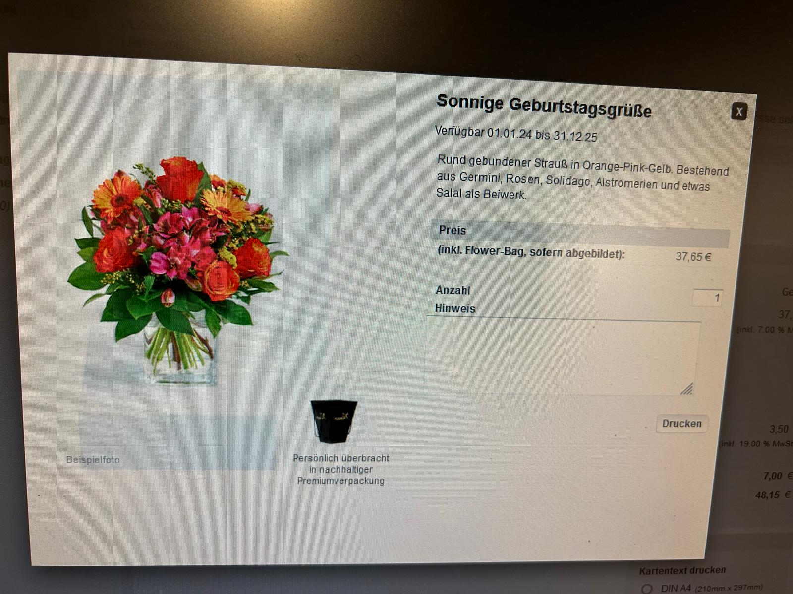
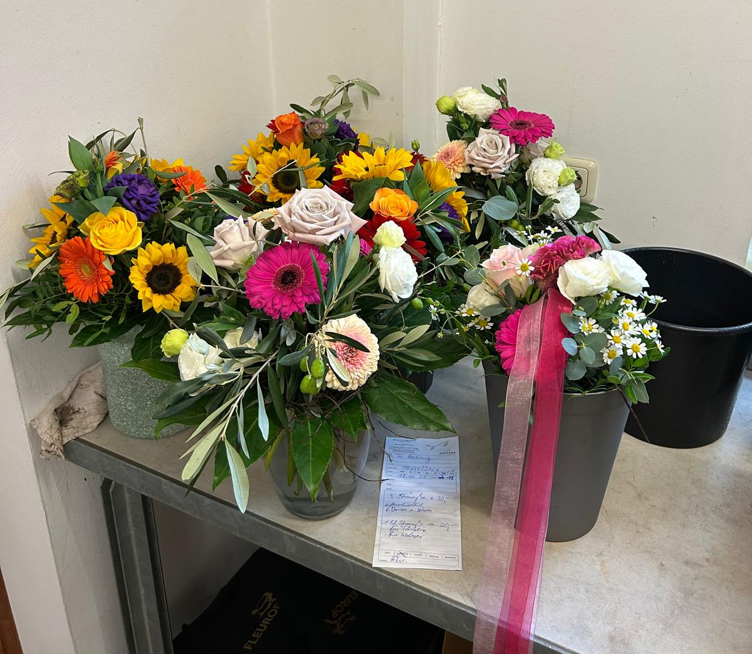
Fleurop-tilauksilla (Interflora) on oma vedenkestävä pahvipakkauksensa ja tulostettavat kortit

Slide 9
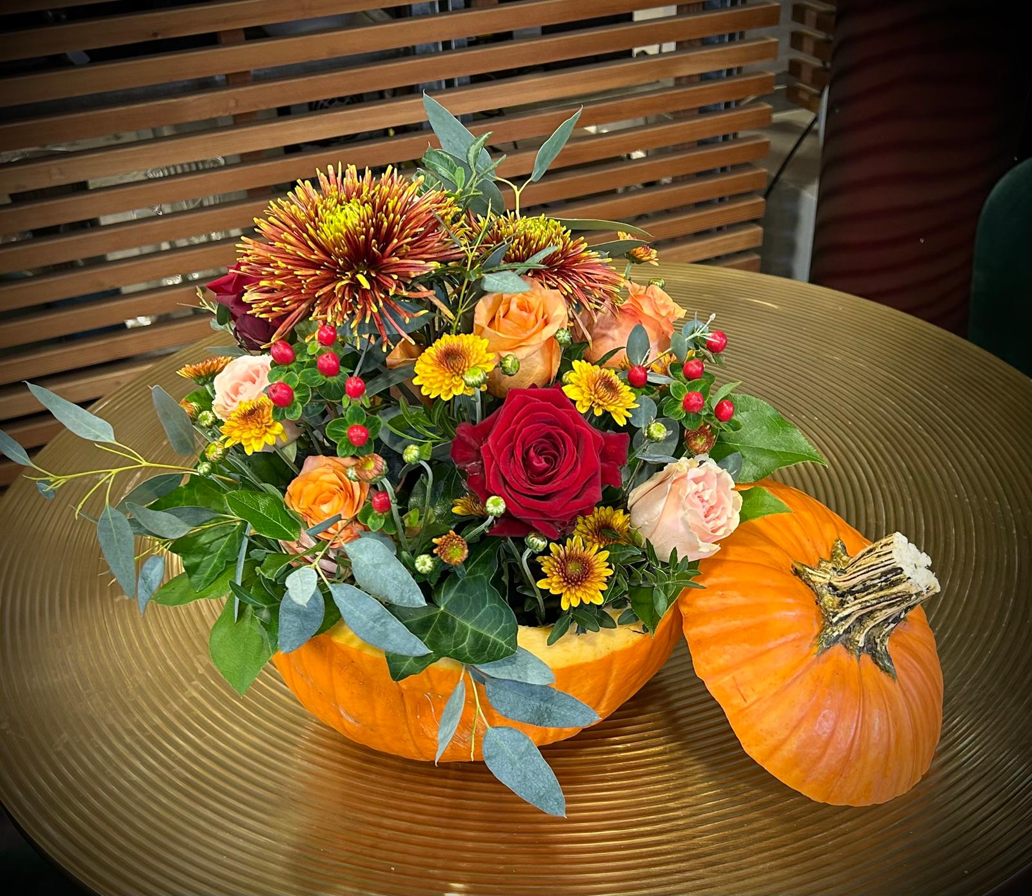
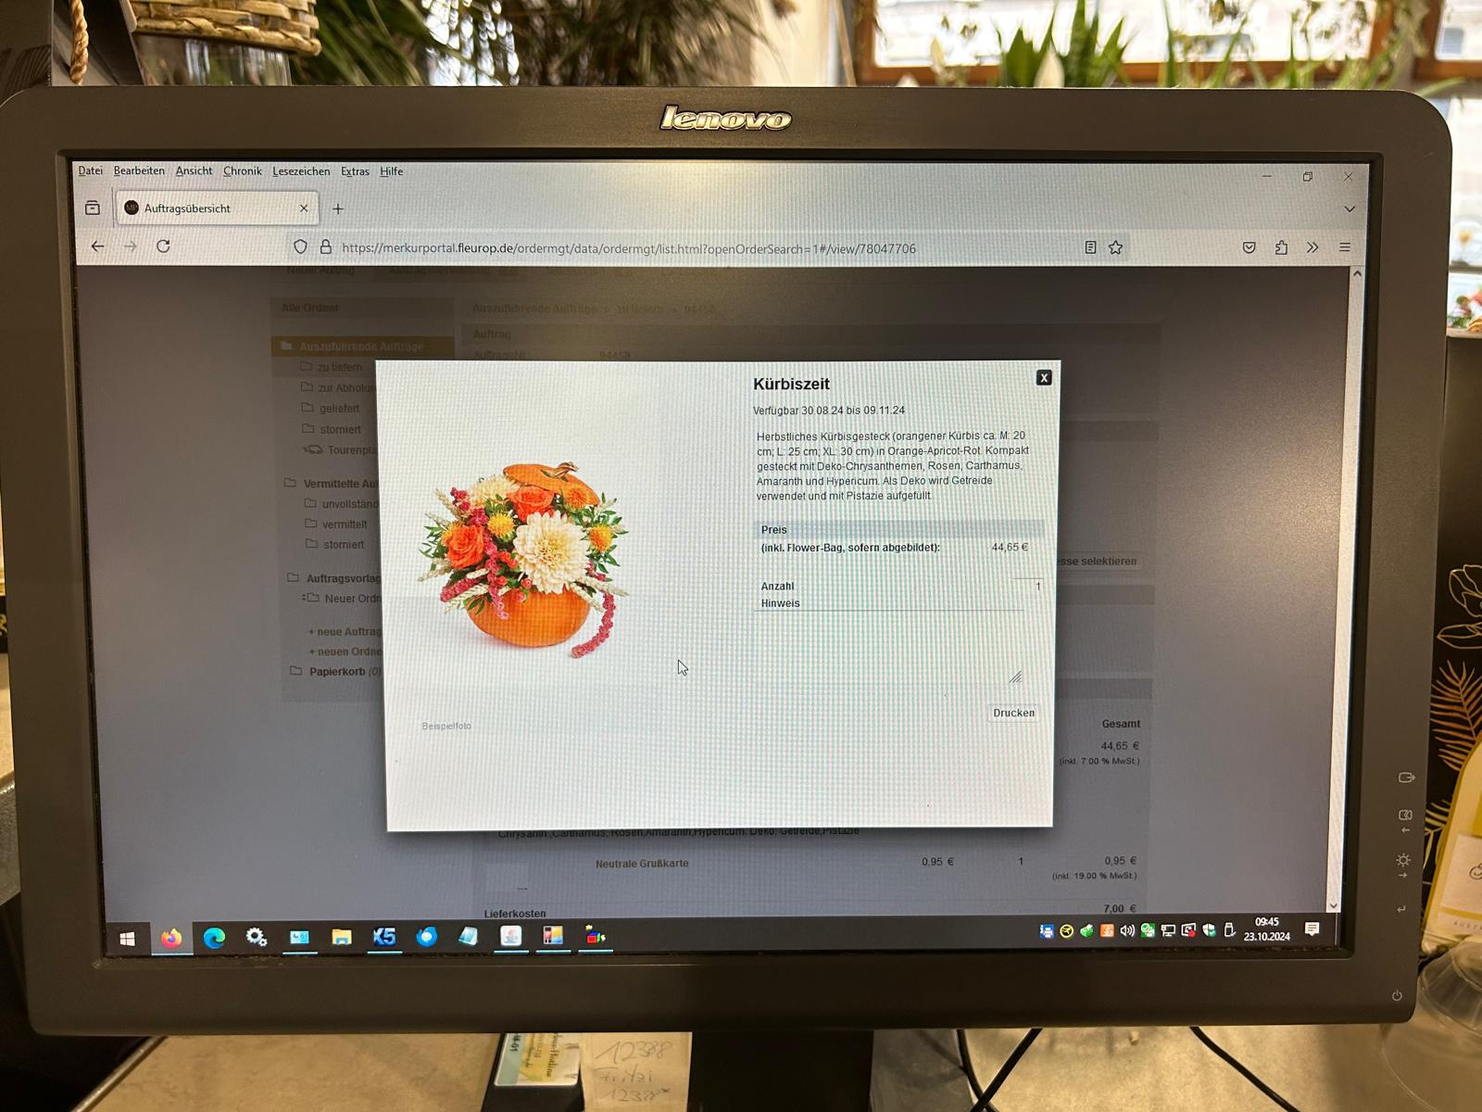
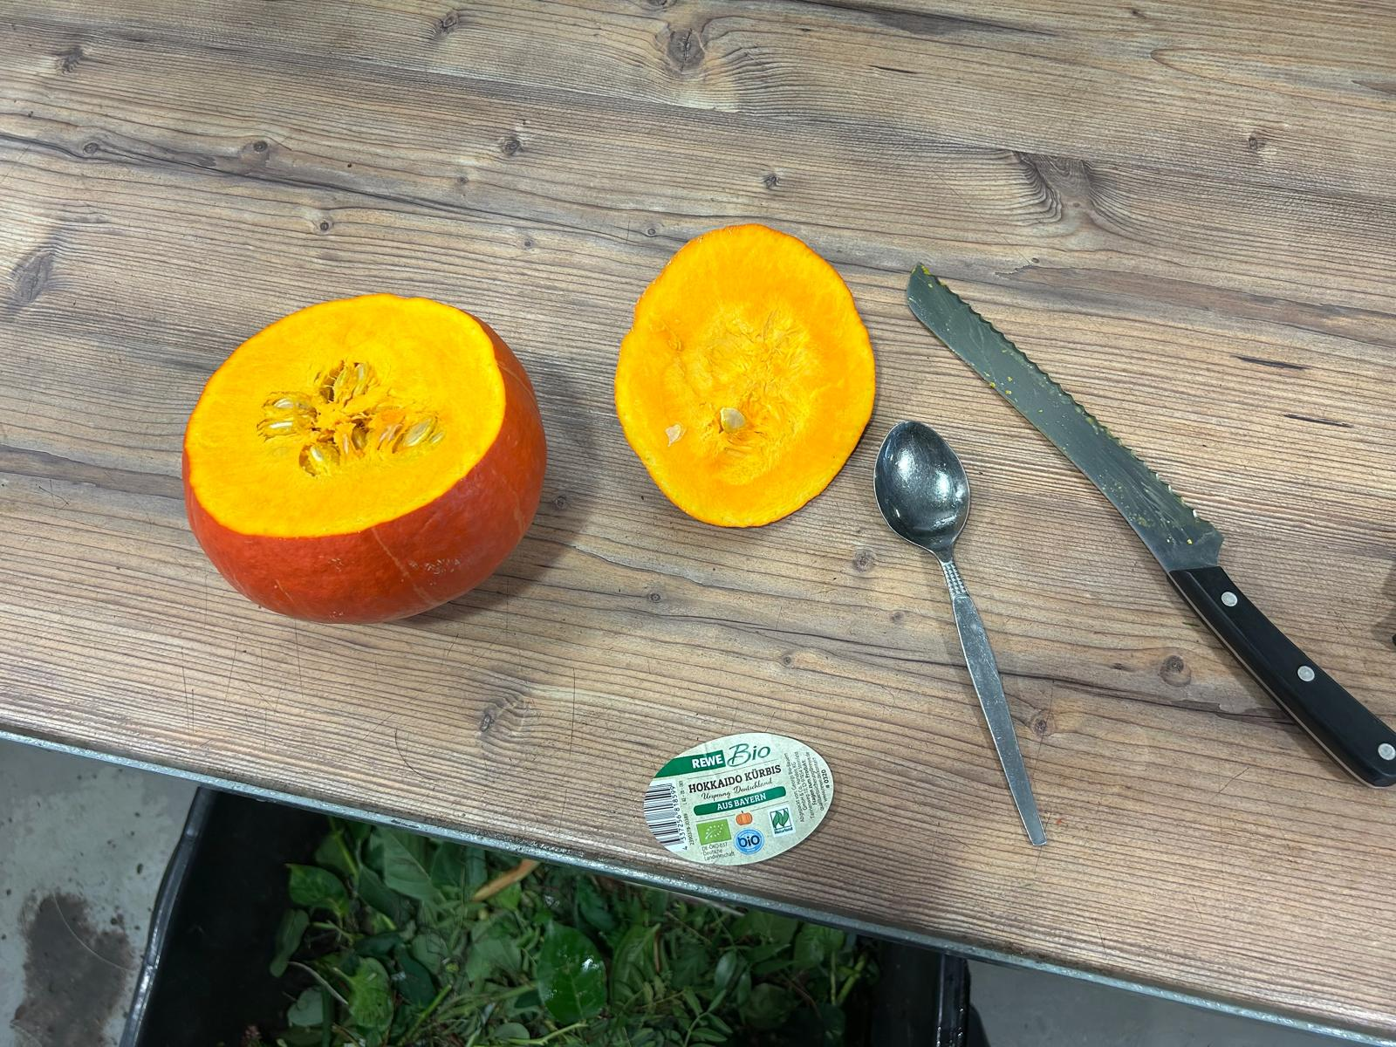
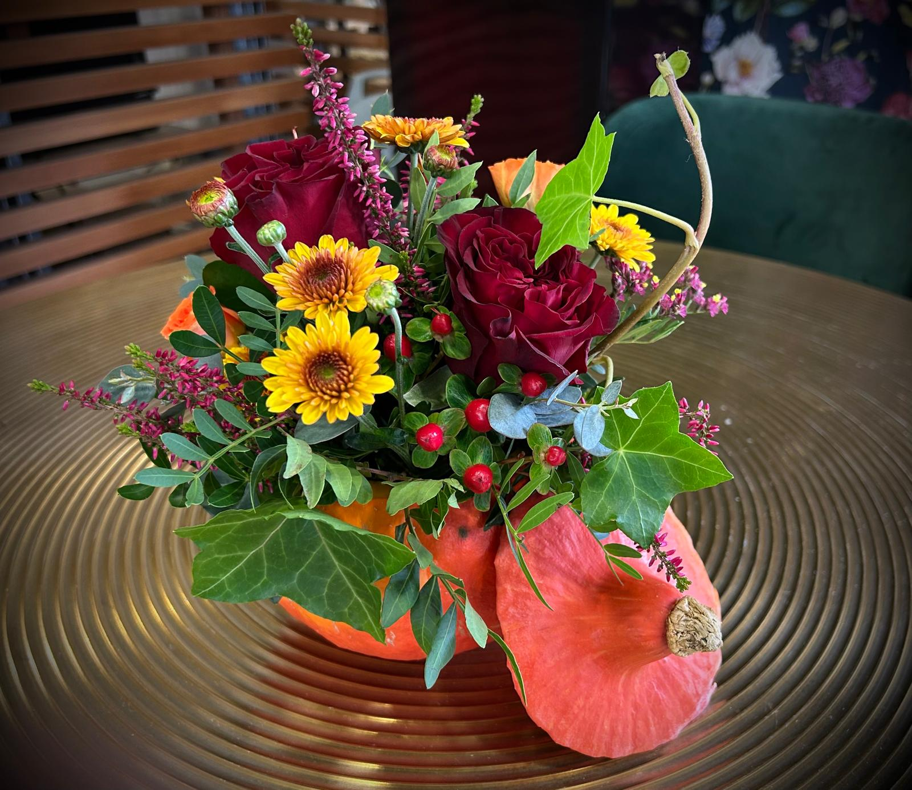
Halloween-tilauksia

Slide 10
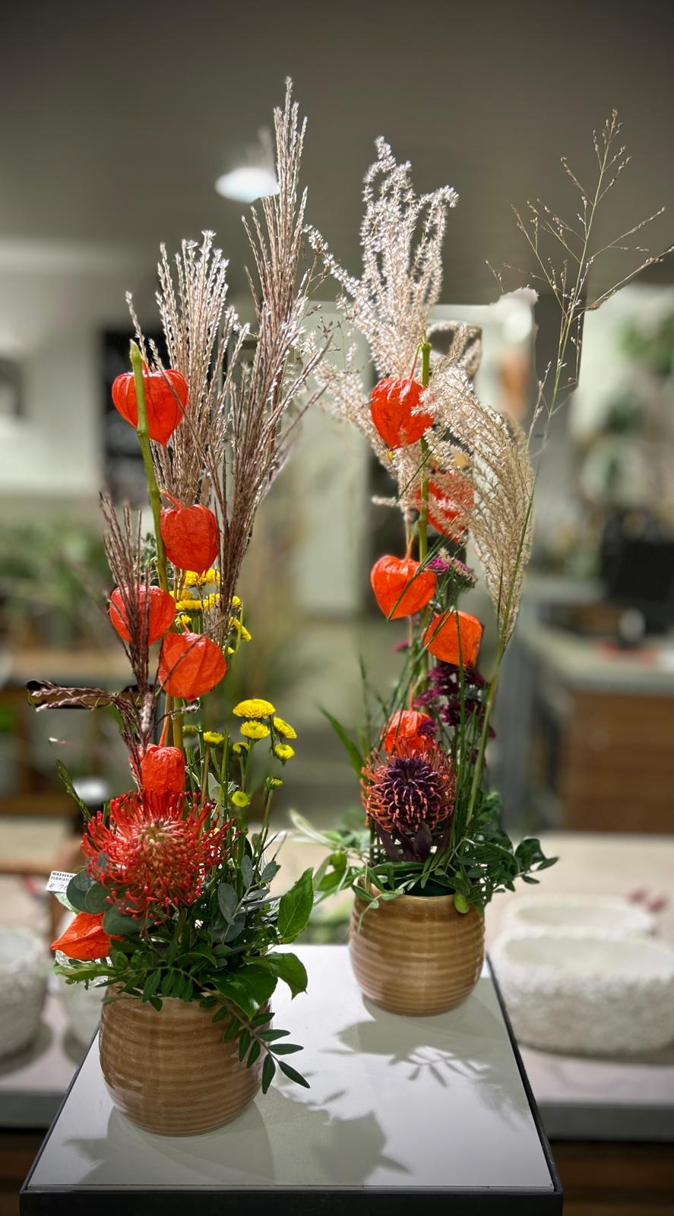
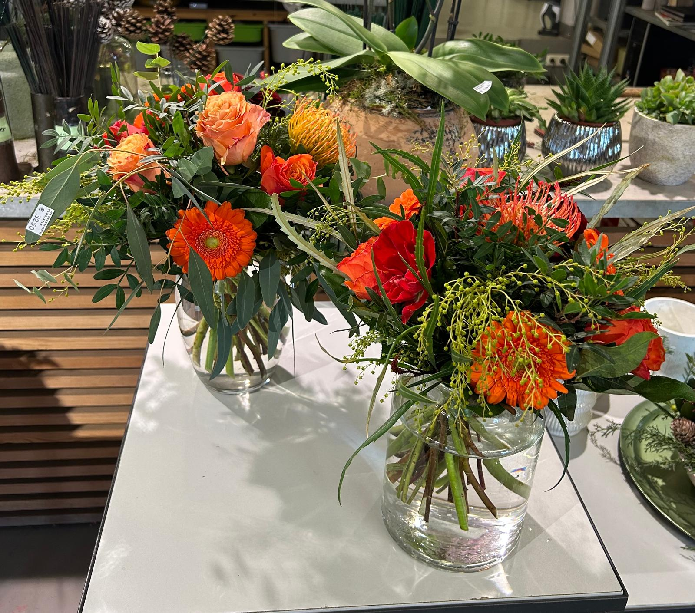
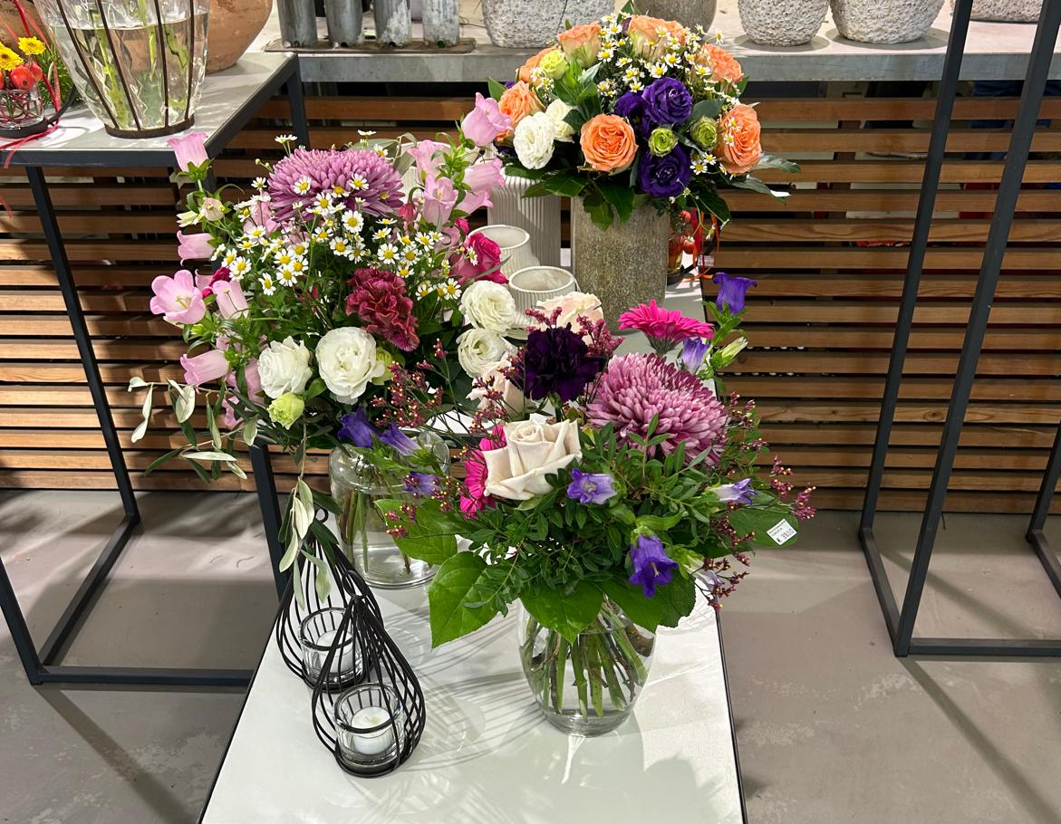
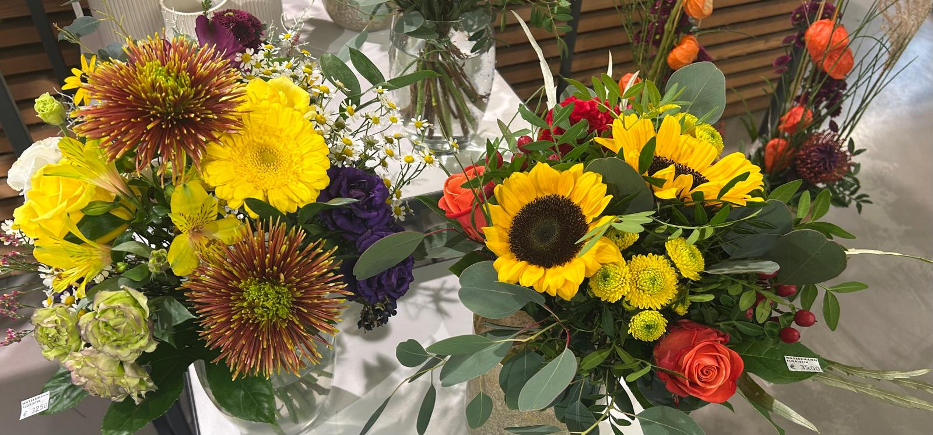
Myyntikimppuja ja asetelmia

Slide 11
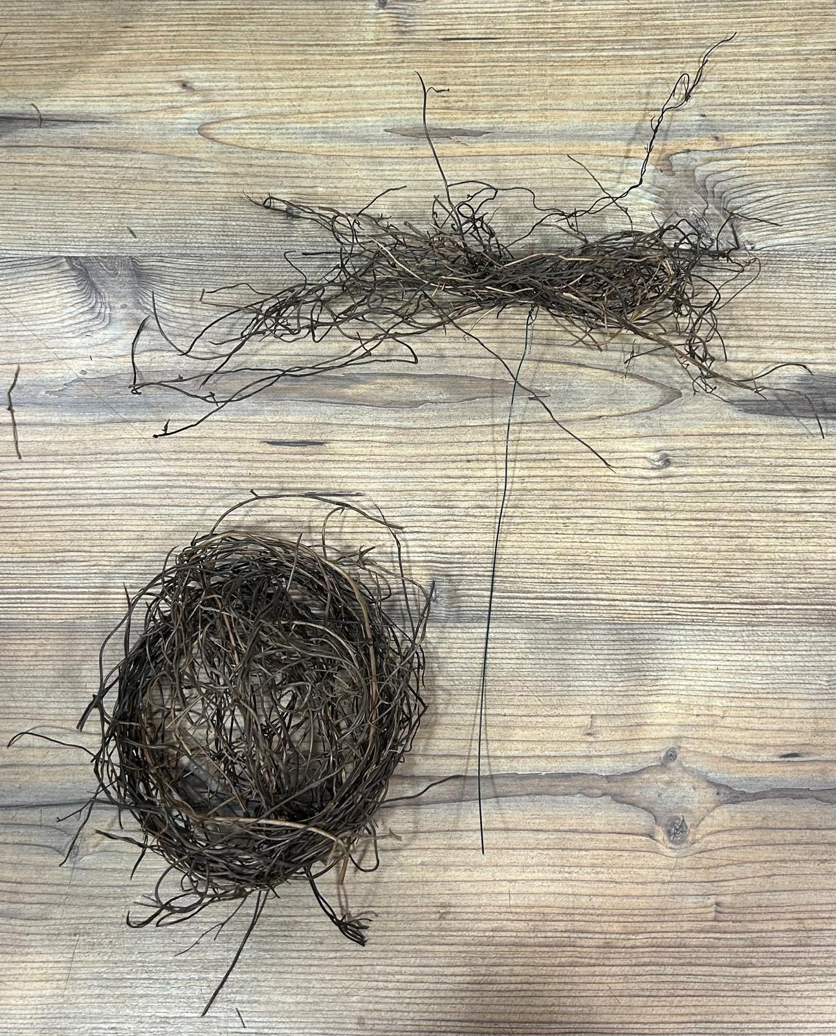
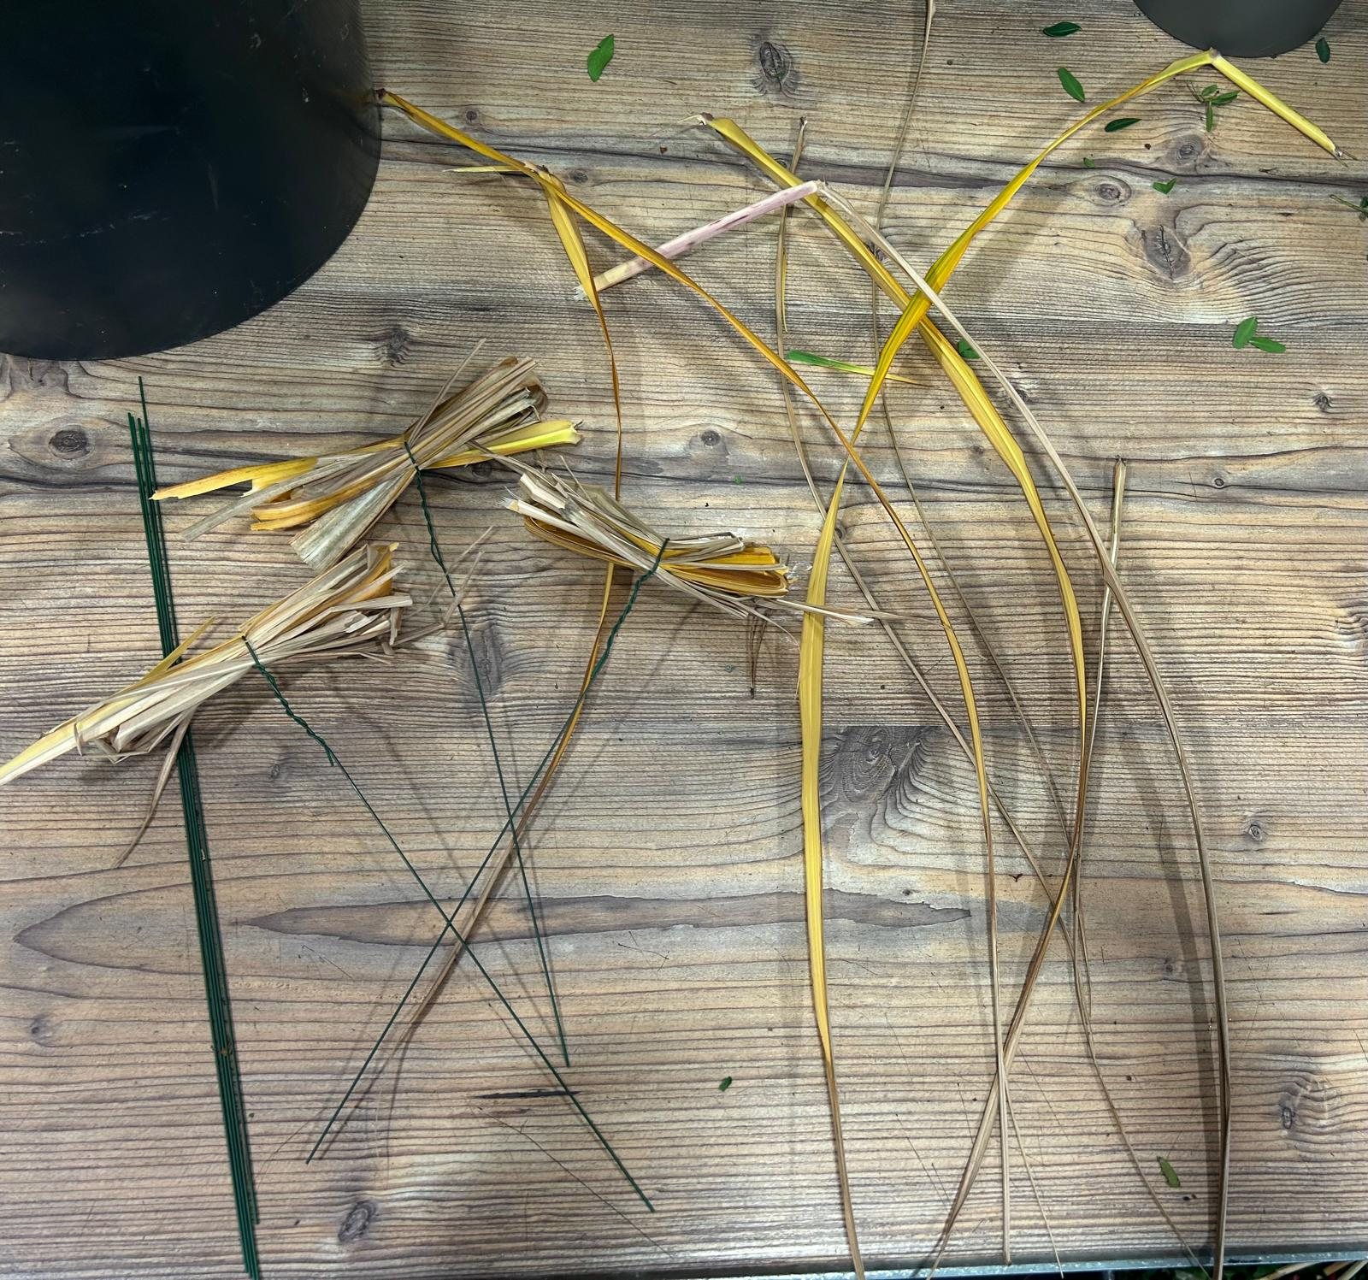
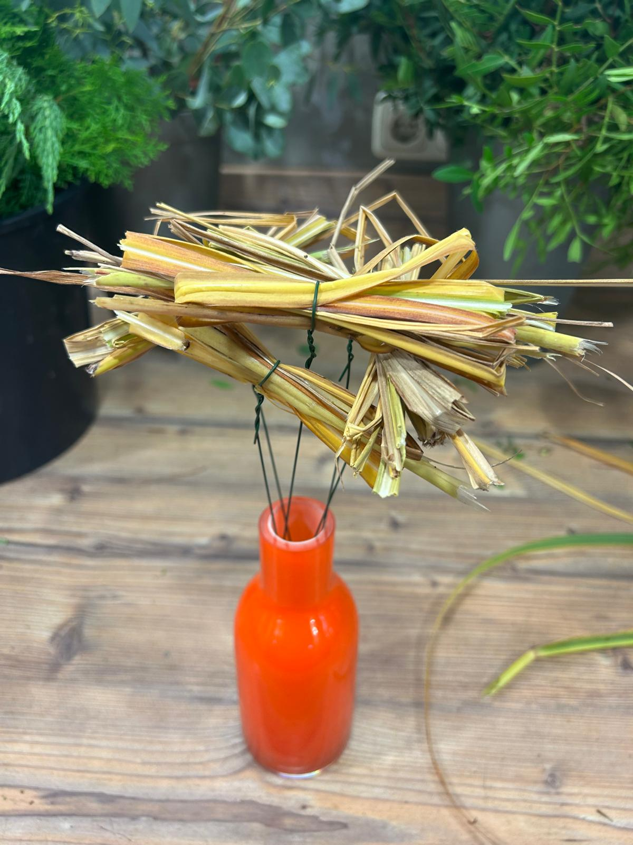
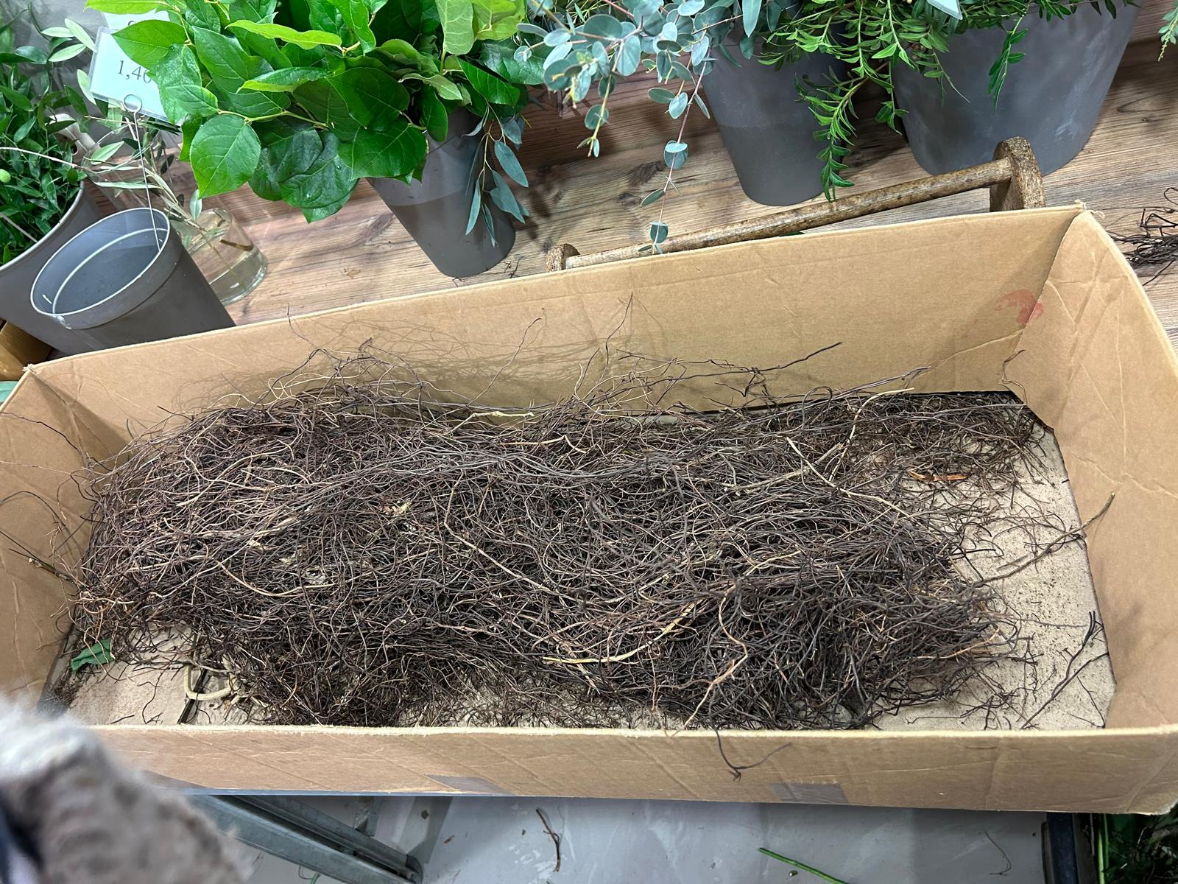
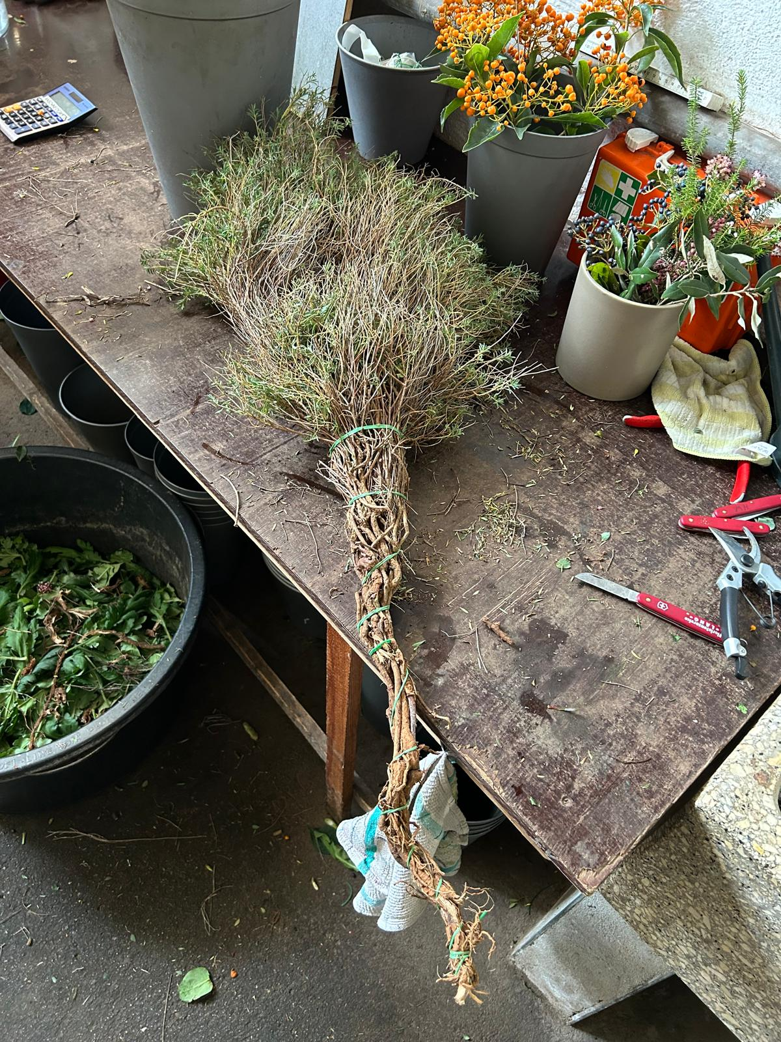
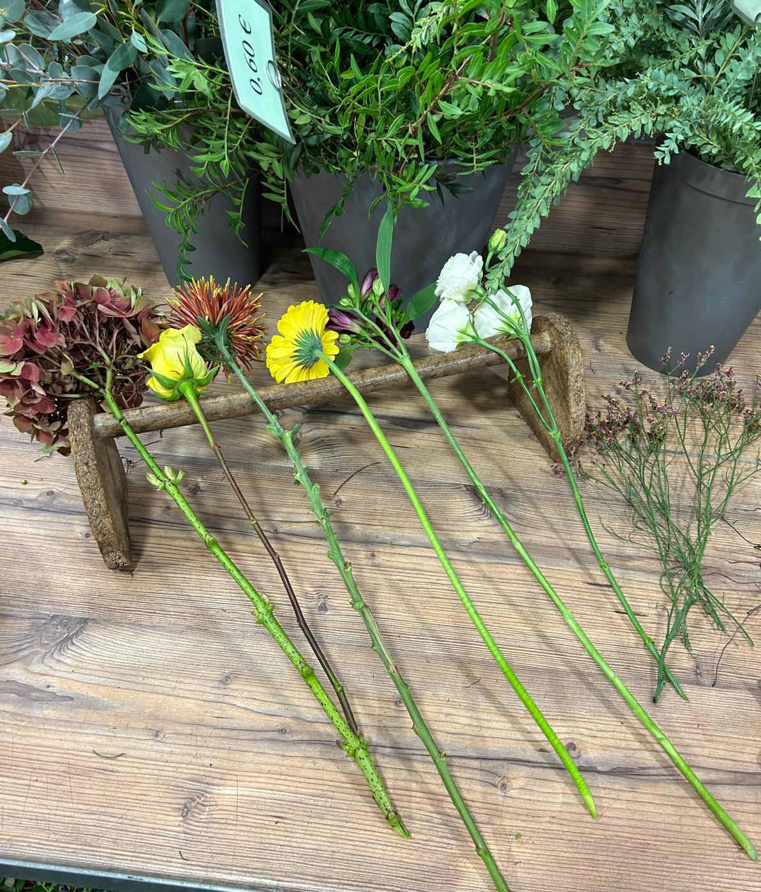
Tukusta kuivaa muehlenbeckiaa kimppupohjiin ja välivihreiden sijaan, käytettiin myös spinosaa, villitimjamia ja takapihalta heinää

Slide 12
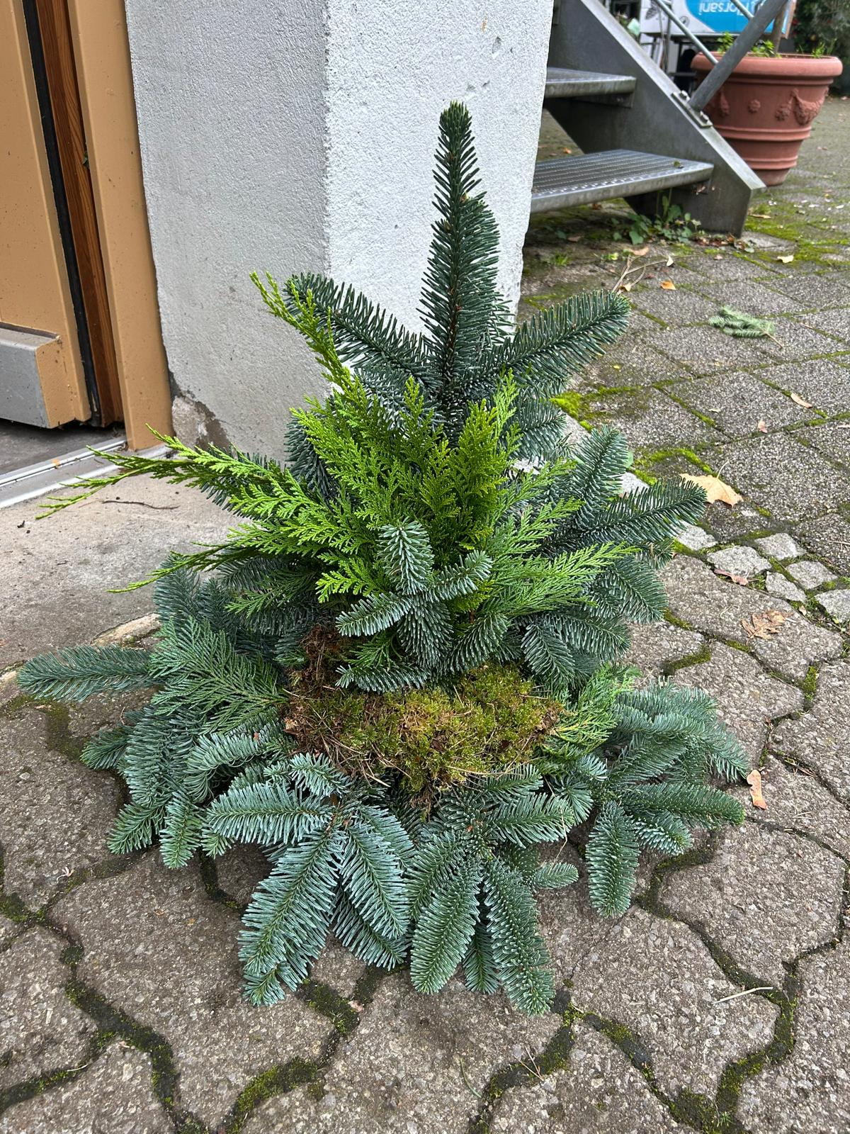
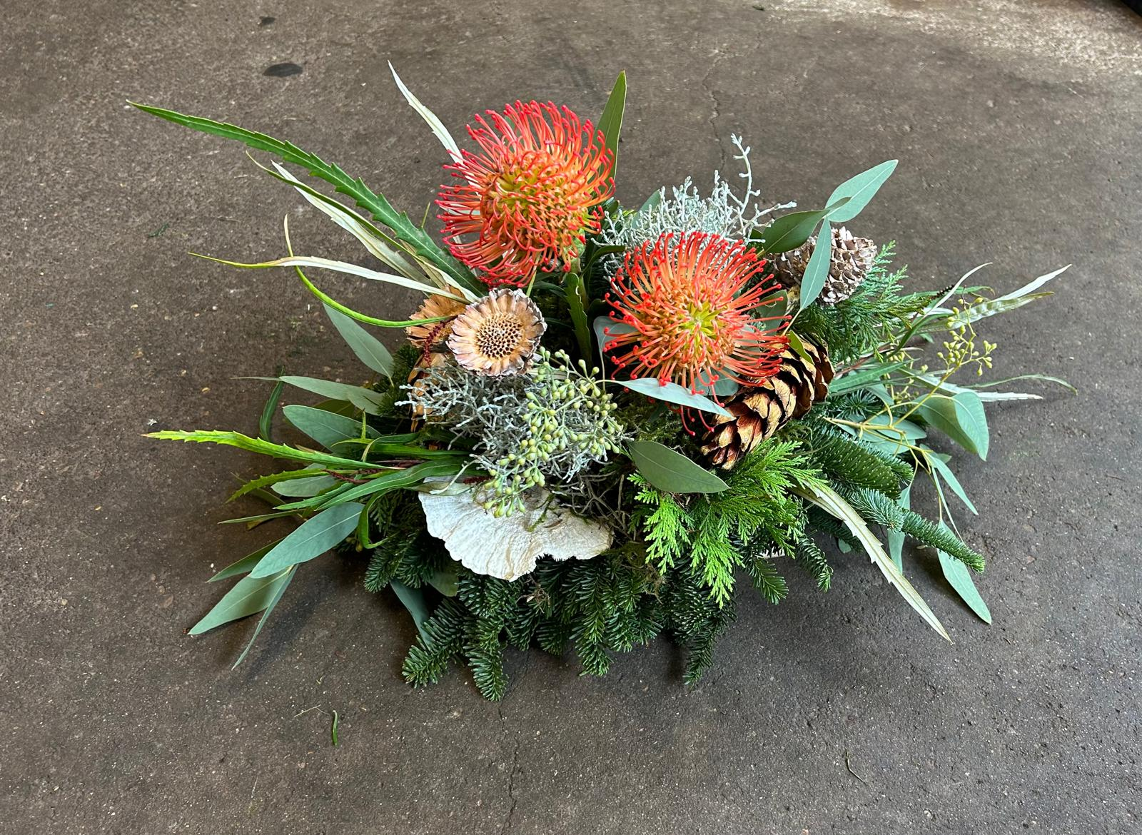
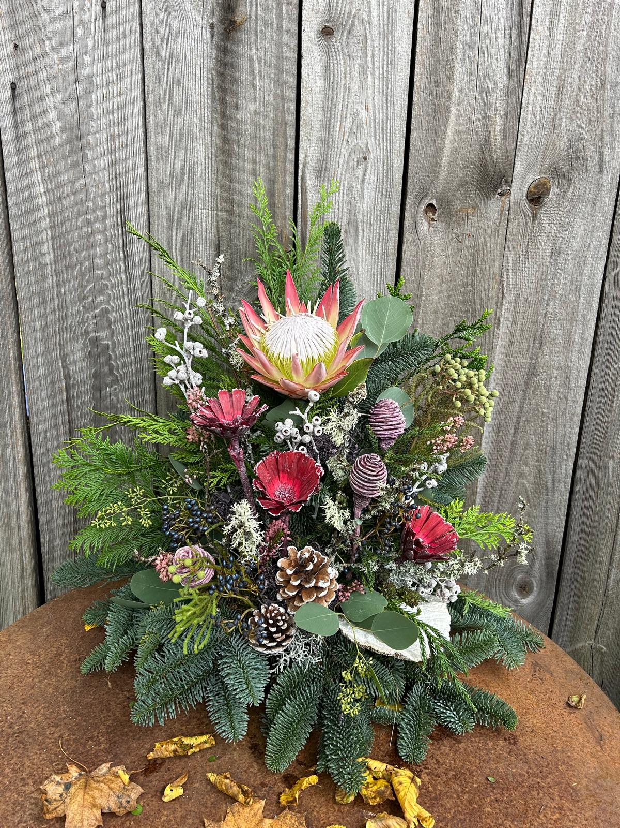
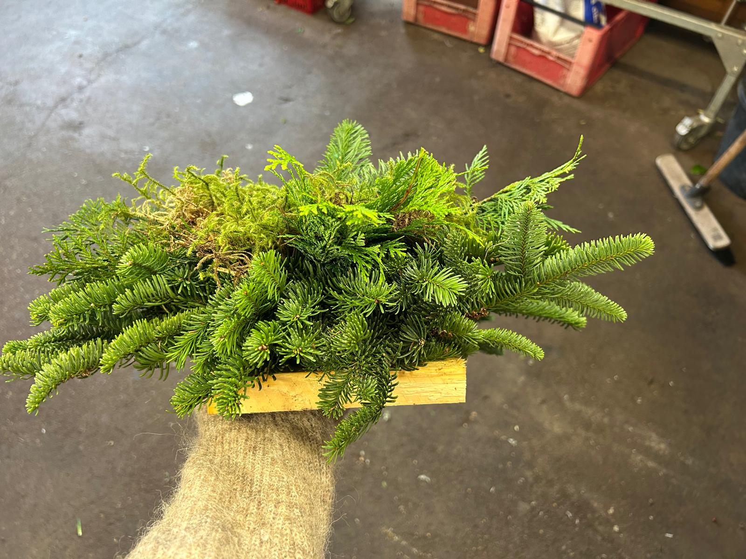
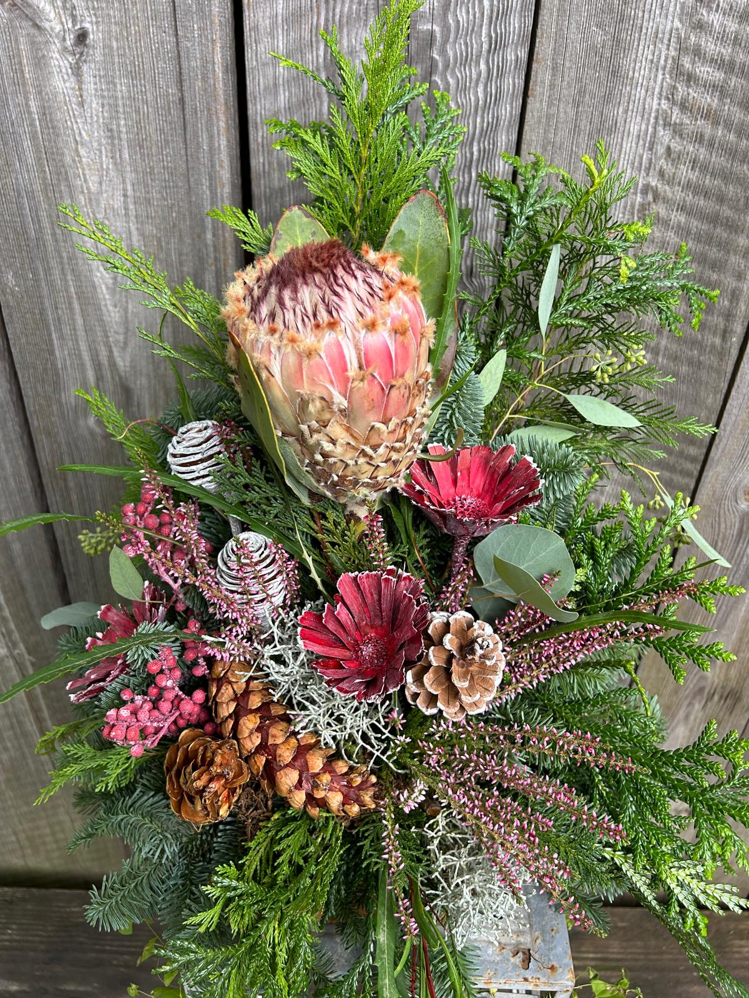
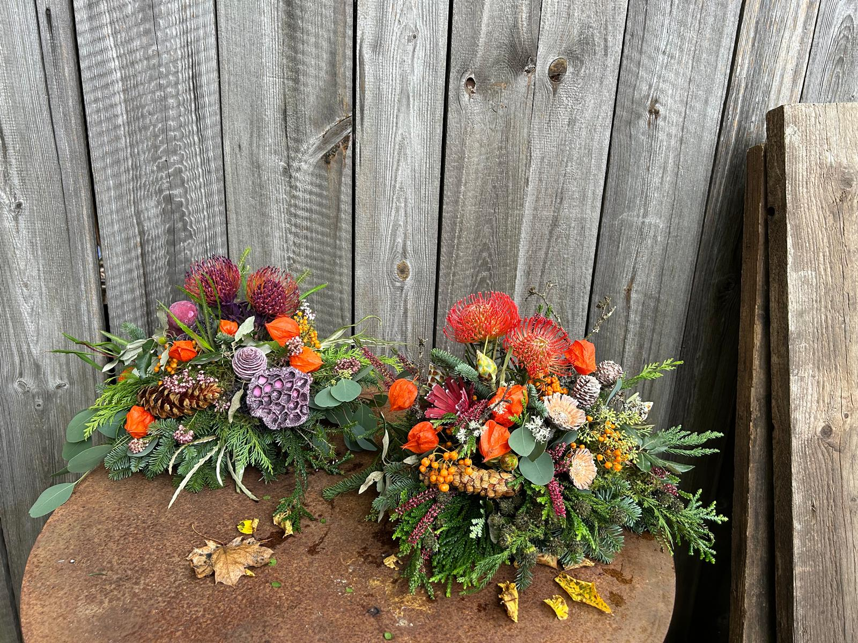
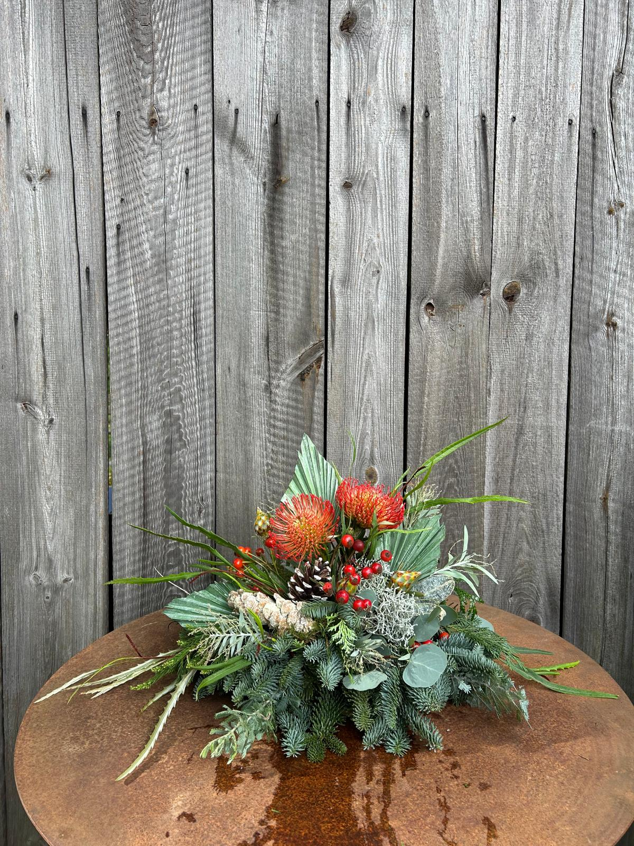
Allerheiligen eli All Saints Day 1.marraskuuta jolloin haudat laitetaan kuntoon, tukusta valmis-oasis+havupohja

Slide 13
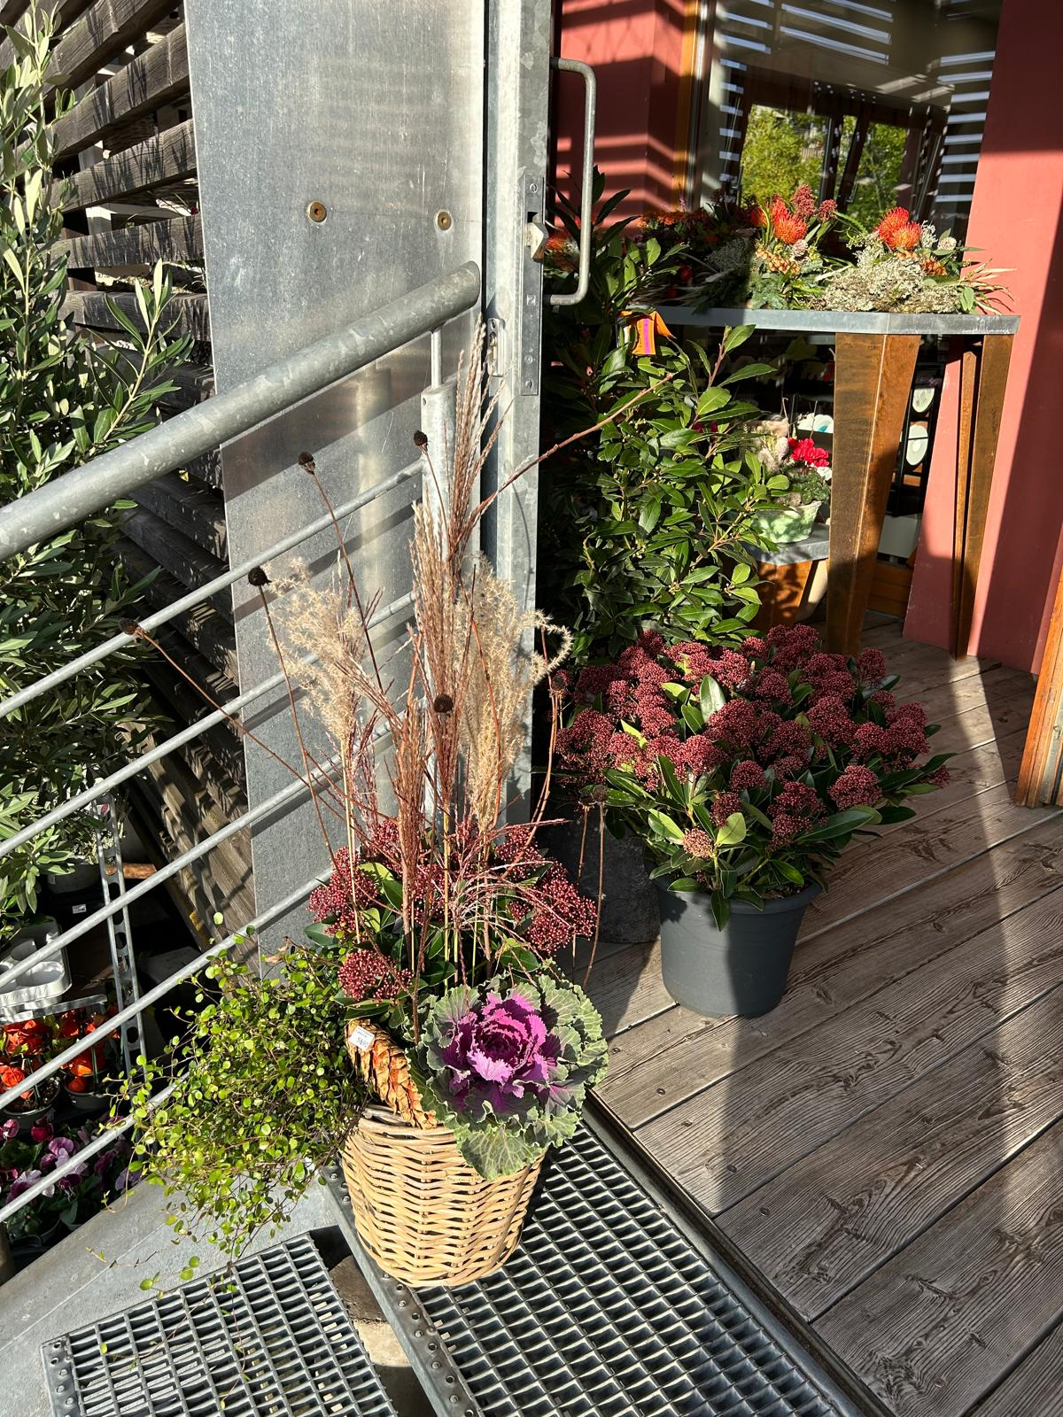
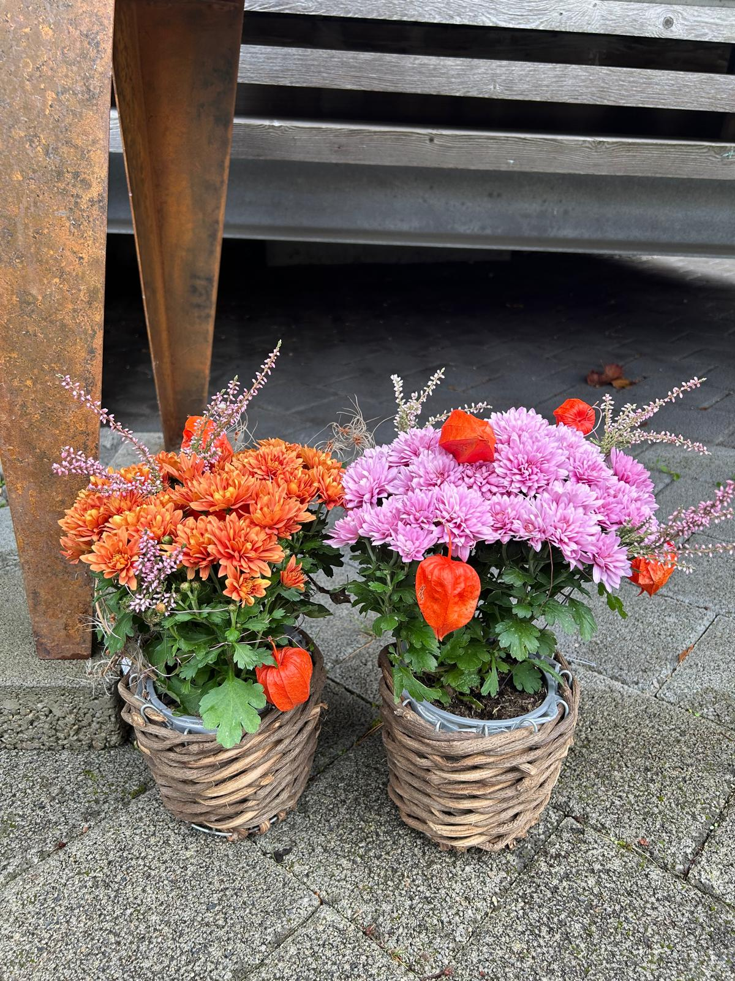




Syysistutuksia

Slide 14





Haudoille vietäviä asetelmia oasis-sieneen, seppeleitä rankatekniikalla

Slide 15









Kynttiläasetelmia Adventtia varten tai viemisiksi

Slide 16





Slide 17




Kransseja seinälle/oveen

Slide 18







Amaryllisten somistusta

Slide 19






Adventtikransseja tukusta tuleviin valmispohjiin

Slide 20







Kranssin teko olki+oasis

Slide 21




Slide 22




Joitain työkuvia..

Slide 23










Myymälä Adventti/Joulu

Slide 24








Joulukimppuja

Slide 25


Ongelmia&ratkaisuja
Minkälaisia ongelmia kv-jaksolla kohtasin ja miten ratkaisin ne? Ei ollut ongelmia
Mitä tulevien kohteeseen lähtevien Keudan opiskelijoiden olisi hyvä tietää kohteen kulttuurista ja elintavoista? Erilaiset kauppojen aukioloajat on hyvä muistaa
Mitä kannattaa ottaa huomioon / tekisit eri lailla seuraavalla kerralla lähtiessäsi ulkomaille? Pakkaamista järkevöittäisin, liikaa tavaraa mukana
Jos lähtisit vaihdon jälkeen uudestaan matkalle niin, miten suunnittelisit matkabudjettisi toisin? Matkabudjetti on semmoinen että se ostan sen mitä tarvitsen. Nykyään olen kiinnittänyt kulutukseeni huomiota muutenkin joten en osta turhaa tavaraa. Apuraha oli mielestäni oikein riittävä tälle jaksolle.
Asioita, joista et pitänyt kohdemaassa ja sen kulttuurissa? Ei tullut mitään erityistä vastaan, päinvastoin siellä on monia asioita joista pidän enemmän kuin kotimaassa
Asioita, joista pidit kohdemaassa ja sen kulttuurissa? Kaikesta:) Perinteinen sunnuntaikävely ja yhdessä syöminen, kuivakakut, hyvä ruoka§juoma. Kaupat kiinni sunnuntaisin ja muutenkin inhimillisemmät aukioloajat. Joulumarkkinakulttuuri. Junamatkan päässä hienoja historiallisia kaupunkeja ja ylipäätään olla keskellä Eurooppaa josta lyhyt matka minne vain.

Slide 26

Oppiminen ja ongelmanratkaisu
Millaisten asioiden koet olevan paremmin Suomessa kuin kohdemaassasi? Millaisia vahvuuksia Suomella ja sen kulttuurilla on? Suomella on uniikki luonto, järvet ja sauna.
Millaisten asioiden koet olevan paremmin kohdemaassa kuin Suomessa? Millaisia vahvuuksia kohdemaalla on? Saksassa on vapaampi ilmapiiri, kierrätysasioissa ollaan edellä kuten pakkaamisen minimointi, kauppojen aukioloajat on paremmat ja sunnuntain pyhittäminen levolle, yhdessäololle ja kävelemiselle on erityisen hieno juttu.
Mitä meidän suomalaisten olisi hyvä oppia kohdemaan ihmisistä tai kulttuurista? Arvostaa laatua ruuassa ja juomassa, arvostaa taukoja ja vapaa-aikaa, työnteko ei ole koko elämä
Mitä opit jaksolla? Pohdi mitä opit sekä ammatillisesti että työ/koulupäivien ulkopuolella? Ammatillisesti opin paljon; luonnonmateriaalien käytöstä, erilaisista sidontatyyleistä, tekniikoita, sain yleisesti ottaen rohkeutta lisää. Työn ulkopuolella opin että hyvin sujuu arki vieraassa maassa elellen.
Mitä sellaista erityisosaamista opit, mitä meillä ei ole Suomessa? Adventtikranssien teossa vaadittavaa taitoa ja tekniikkaa
Koitko vaihtojakson vaikuttaneen sinuun (itsetunto/käytös/kielitaito/rohkeus puhua/omaksuitko paikallisia tapoja…) Vaihtojakso vaikutti itseen positiivisesti, vahvistaa itsetuntoa kun huomaa että pärjää arjessa aivan hyvin itsekseenkin vieraassa maassa. Sekä erityisen kivaa oli että ystävystyttiin työpaikan ihmisten kanssa ja oli tosi mukavaa viettää heidän kanssaan aikaa ja käydä sellaisissa paikoissa joihin ei muuten löytäisi.

Slide 27
Vapaa-aika ja majoitus
Mitä teit vapaa-ajalla? Tutustuitko uusiin ihmisiin? Vapaa-ajalla tein aikalailla samoja asioita kuin normaalistikin eli kävin kävelyllä puistoissa, taidenäyttelyissä, museoissa, kasvitieteellisessä puutarhassa, ravintoloissa ja kahviloissa, työkavereitten kanssa ulkoilemassa, syömässä, kahvittelemassa sekä markkinoilla ja joulumarkkinoilla. En tutustunut muihin ihmisiin työpaikan ulkopuolelta koska viihdyin heidän kanssaan ja vietettiin riittävästi aikaa myös vapaalla yhdessä. Lyhyen junamatkan päässä hienoja historiallisia kaupunkeja tutkittavaksi.
Millaista arki-elämä oli kohteessa (kaupassa käynti, pyykin pesu, jokapäiväisten asioiden hoito)? Täysin samanlaista kuin kotonakin.
Kerro hieman asumisjärjestelyistäsi kohteessa.
  Miten hankit majoituksen? Jos järjestit jakson itsenäisesti, mistä kaikkialta löysit majoitusvaihtoehtoja ja mistä lopulta hankit majoituksen? Majoitus oli työpaikan tarjoama ja asunto oli samassa rakennuksessa, joten ei tarvinnut etsiä.
  Miten paikallinen majoitus eroaa suomalaisesta tavasta asua? Asukkailla on siivousvuorot yleisiin tiloihin ja piha/katu-alueeseen.
  Mitä tulevien kohteeseen lähtevien Keudan opiskelijoiden olisi hyvä tietää majoituksesta? Asunnossa voi olla viileää
Vinkkejä vapaa-aikaan, arkielämässä pärjäämiseen ja majoitukseen liittyen kohteessa? Tehdä niitä samoja normaaleja asioita kuin kotonakin, harrastaa, mennä ulos kävelylle, ei jäädä sisälle, tehdä itse ruokaa. Viettää aikaa työkavereitten kanssa vapaa-ajalla koska silloin tutustuu erilailla ihmisiin kuin töissä ollessa.

Slide 28




Slide 29


Slide 30
Matkustaminen
Kerro omin sanoin:
Miten valmistauduit lähtöön? Osallistuin Keudan kaksipäiväiseen KV-valmennukseen. Opiskelin saksankieltä. Pakkasin.
Mistä hankit lennot? Finnair
Millainen kokemus oli matkustaminen? Meno ja paluu. Meno sekä paluu oli erittäin helppo ja sujui täysin ongelmitta, Saksassa on todella helppo kulkea junalla.

Slide 31
Terveisiä Keudan markkinointiin ja viestintäkanaviin jaettavaksi
Mitä haluaisit sanoa kv-jaksolle lähtöä harkitsevalle tai sitä suunnittelevalle?Ehdottomasti kannattaa lähteä. Hieno kokemus oppia ammatillisesti uutta, tutustua uusiin ihmisiin, työskennellä uudessa työyhteisössä vieraalla kielellä ja elää arkea vieraassa maassa, ja huomata että pärjää vallan hyvin! :) Kannattaa hyödyntää mahdollisuus kasvaa henkisesti ja nähdä muutakin kuin kotinurkat.
Muita terveisiä kv-jaksoon liittyen Keudan markkinointiin ja viestintäkanaviin jaettavaksi: Tee palvelus itsellesi ja lähde maailmalle :)

Slide 32
Kestävän kehityksen edistäminen
Miten kierrätys toimi kohdemaassa verrattuna Suomeen? Paremmin, kaikki mahdollinen erotellaan ja kierrätetään, kierrätys on hyvin tärkeää saksalaisille. Kiva löytö oli ulkona olevat kirjahyllyt joihin sai jättää/ottaa lukemista :)
Anna kolme esimerkkiä miten eettiset valinnat näkyivät työpaikalla.
  1. kierrätetään tarkasti kaikki mahdollinen
  2. sidontatöiden pakkausmateriaalien käyttö minimissään, sellofaania ei käytetä eikä kukkakimppuihin laiteta turhaan kosteutta vaan asiakkaalle neuvotaan hoito-ohjeet
  3. luonnonmateriaalien runsas käyttö omalta (kaupan) takapihalta
Kerro esimerkkien avulla kohdeltiinko kaikkia tasa-arvoisesti työssäoppimispaikallasi ikään, kulttuuriin, sukupuoleen, seksuaaliseen suuntautumiseen katsomatta jne.? Kyllä kohdeltiin, siellä ihmiset on normaaleja, avarakatseisia ja kohteliaita kaikille.

